Slide 1

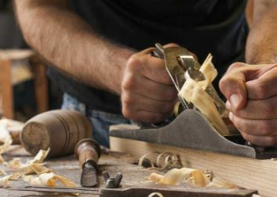
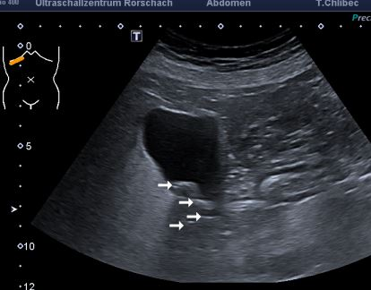
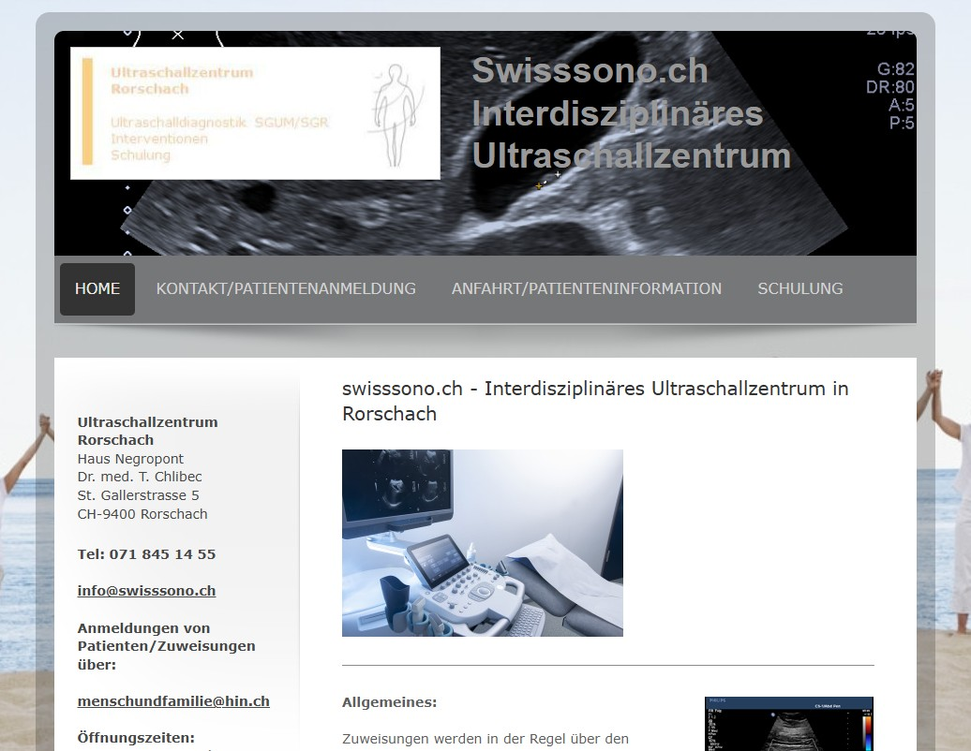
Handwerklicher Refresher Gallenwege, Gallenblase
SGUM Jahreskongress Davos 2026
Thomas Chlibec - FA Allgemeinmedizin (D) und Radiologie FMH
Ultraschallzentrum Rorschach, www.swisssono.ch

Slide 2
Handwerklicher Refresher Gallenwege, Gallenblase
SGUM Jahreskongress Davos 2026
Thomas Chlibec - FA Allgemeinmedizin (D) und Radiologie FMH
Ultraschallzentrum Rorschach, www.swisssono.ch

Slide 3
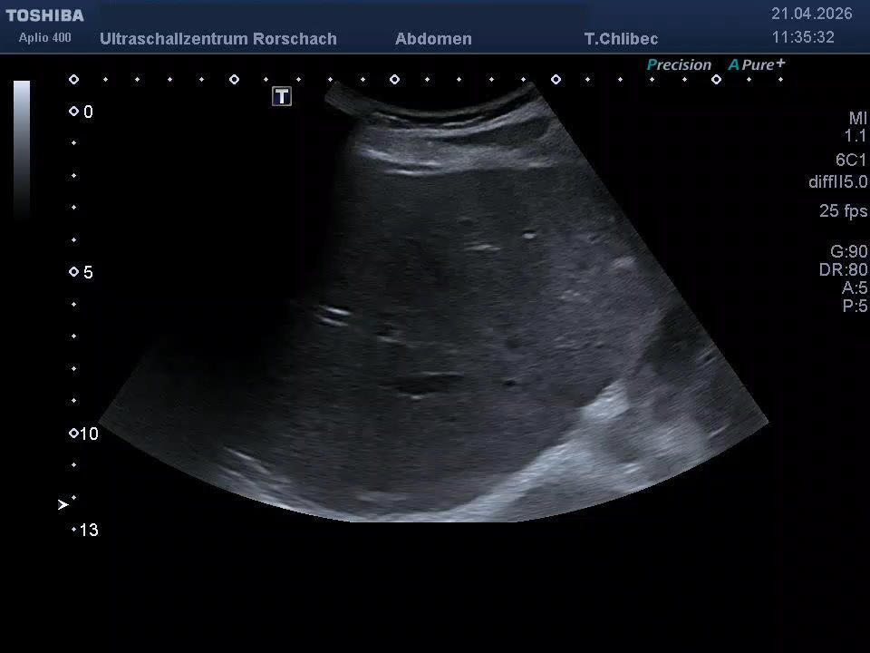
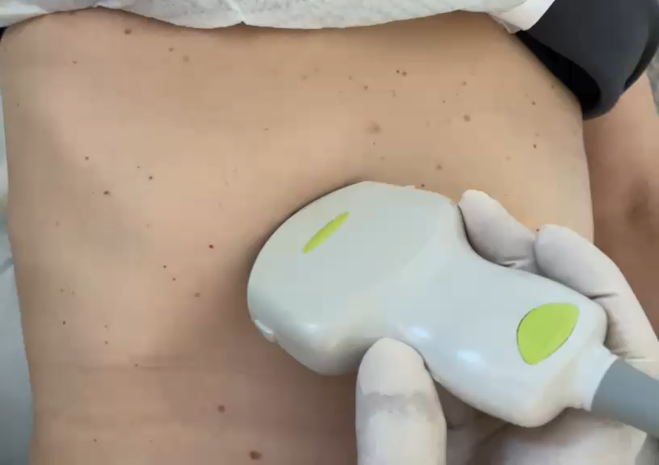
Teaser: One Stop Shopping

Slide 4
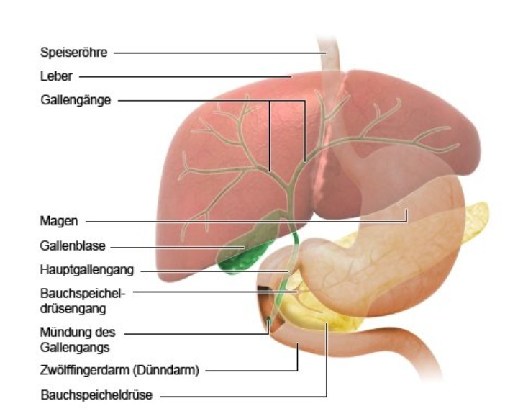
Teil 1: Gallenblase
Teil 2: Gallenwege
…mit dabei…
«Mickey Mouse» Schnitt
«One Stop Shopping» Schnitt
Nice to know:
500-600 (1300) ml Gallenflüssigkeit/Tag
Die GB enthält ca 30-70ml eingedickte Gallenflüssigkeit (Faktor 10)
Vagusreiz, Cholezystokinin, Bitterstoffe, etc …führen zur Kontraktion (um 50-75% Volumenreduktion)
Quelle: gesundheitsinformation.de
Quelle 9
Notes:
75% der Gallenflüssigkeit aus dem D hep. Comm. Gelengane im Nüchternzustand in die GB

Slide 5
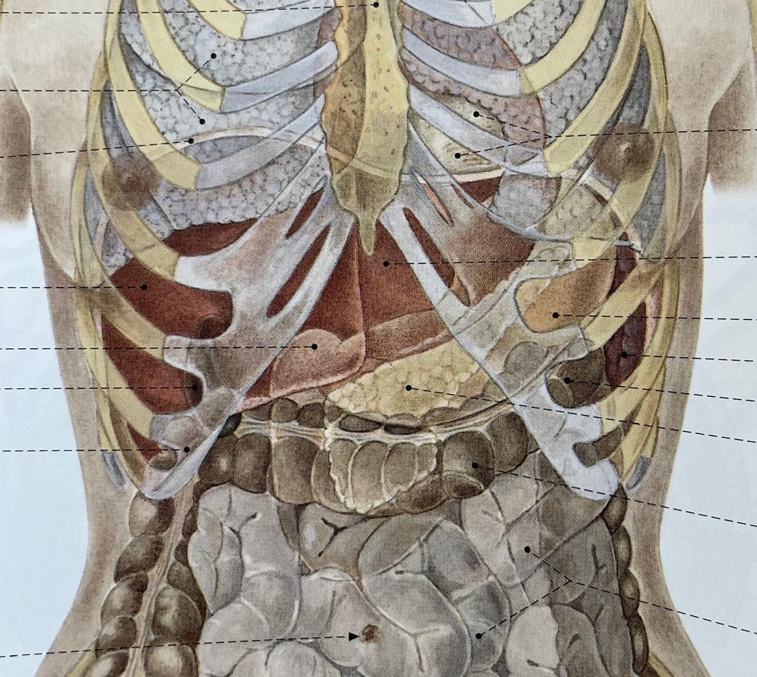
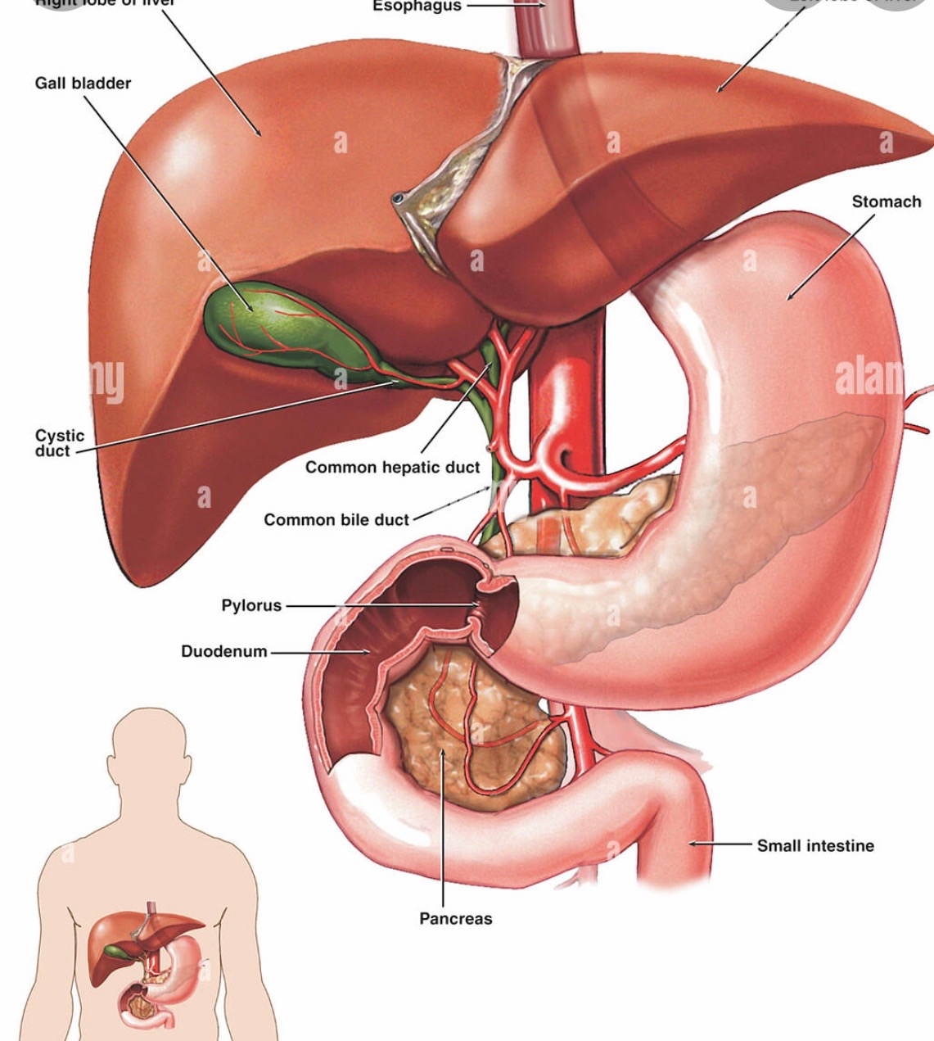
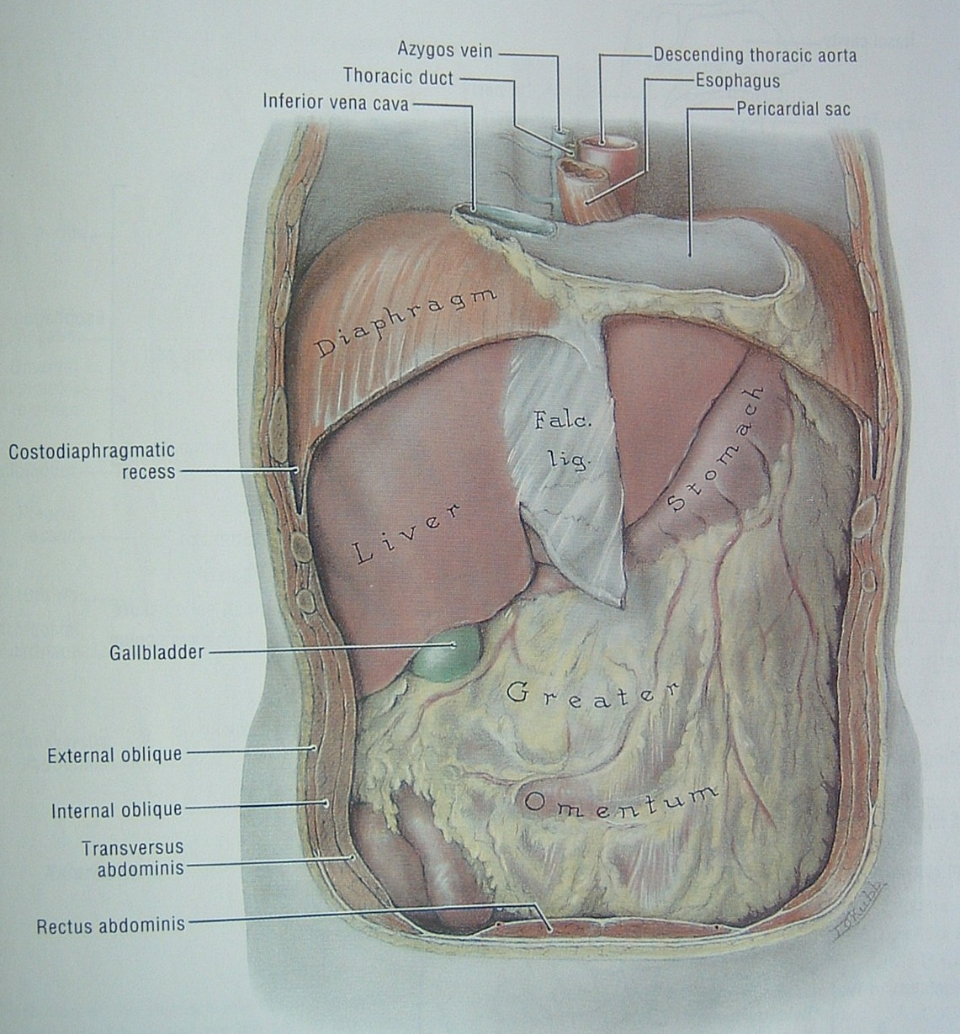
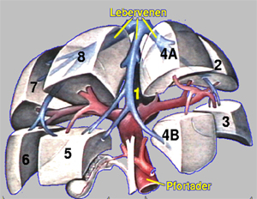
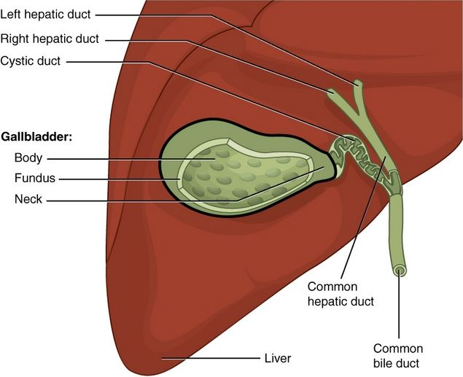

Anatomie 1/3
Quelle 5
Quelle 4
Abschnitte der GB:
Abgang D Cysticus
Collum
Infundibulum
Corpus
Fundus
lecturio.de

Slide 6
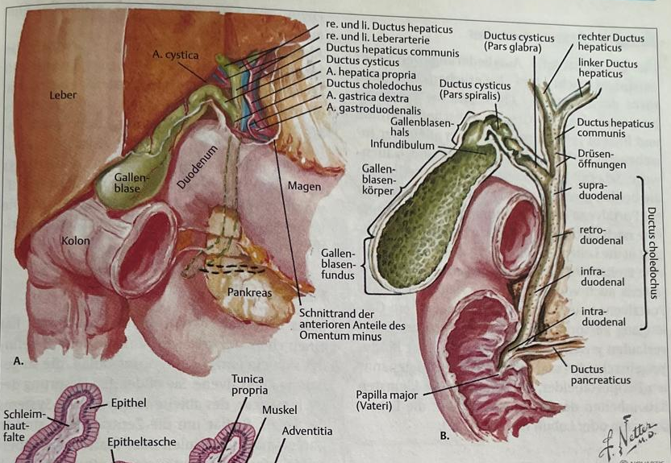
Anatomie 2/3 mit Frank H. Netter

Slide 7
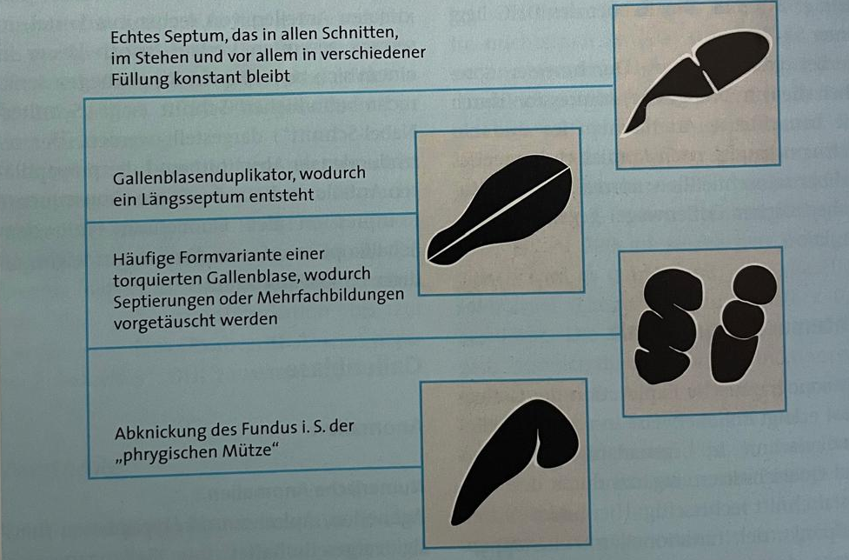
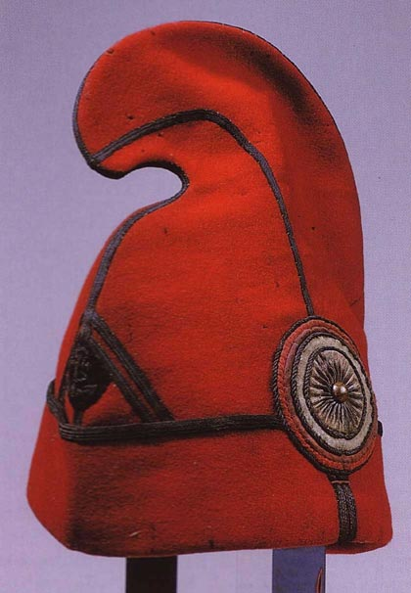
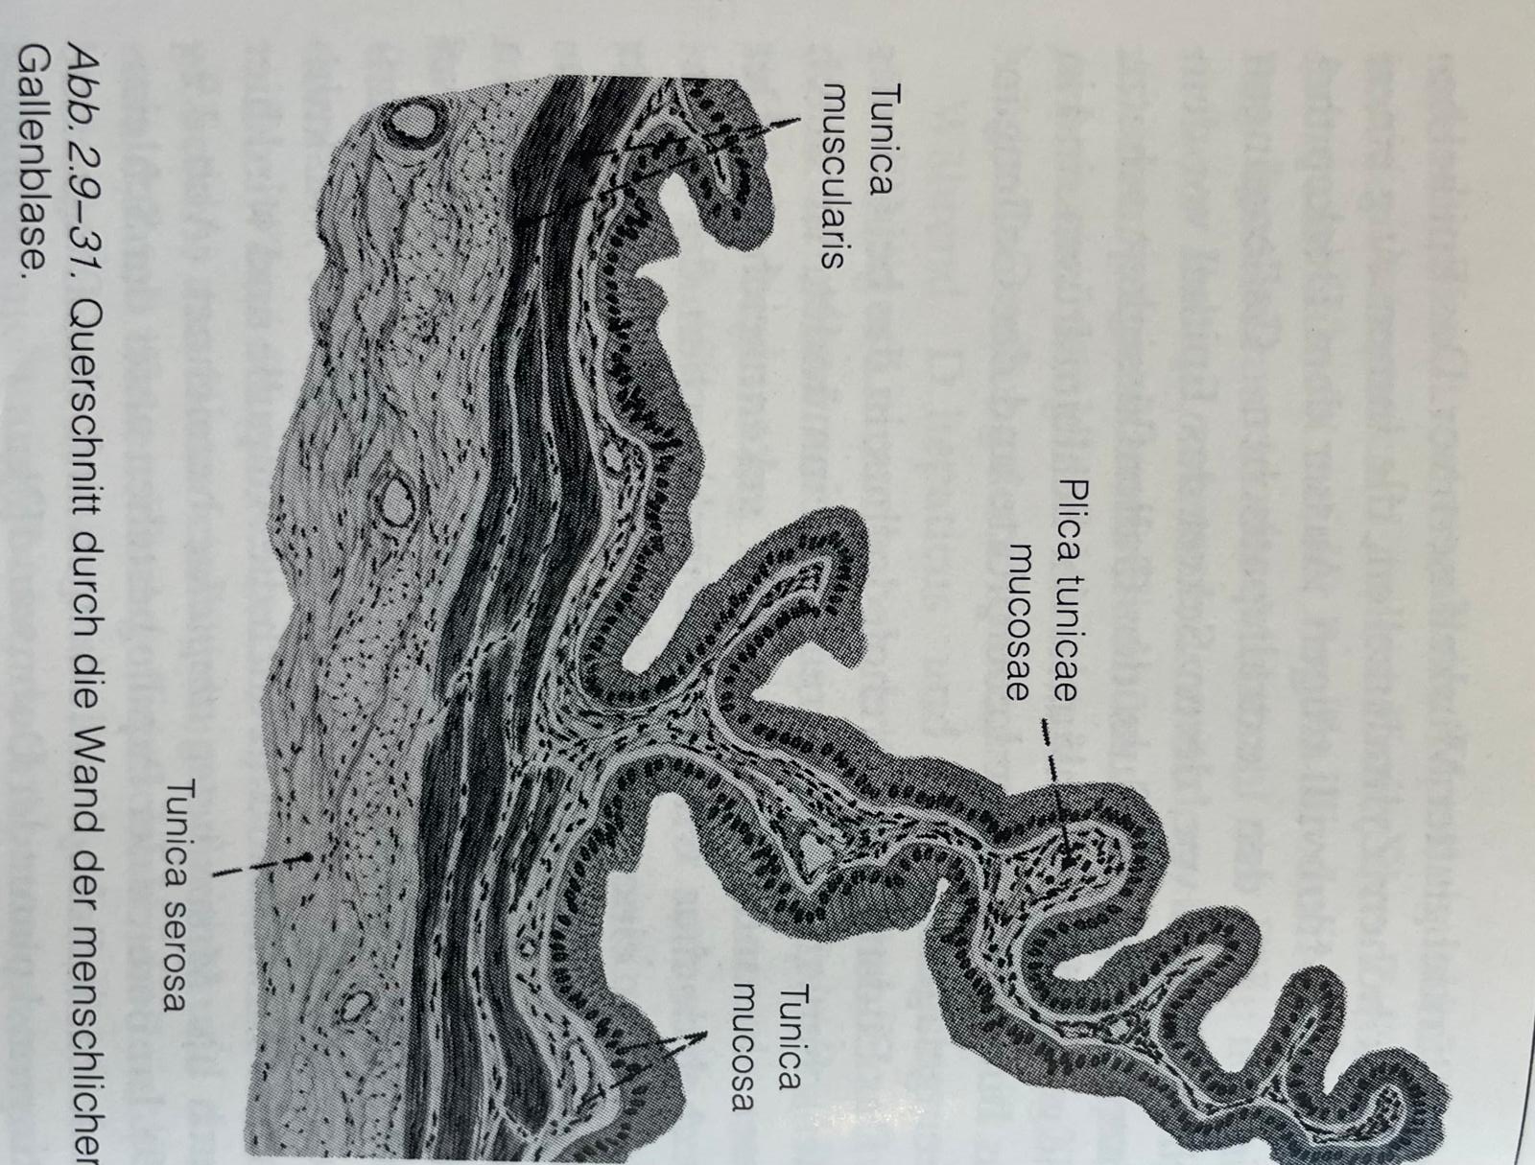
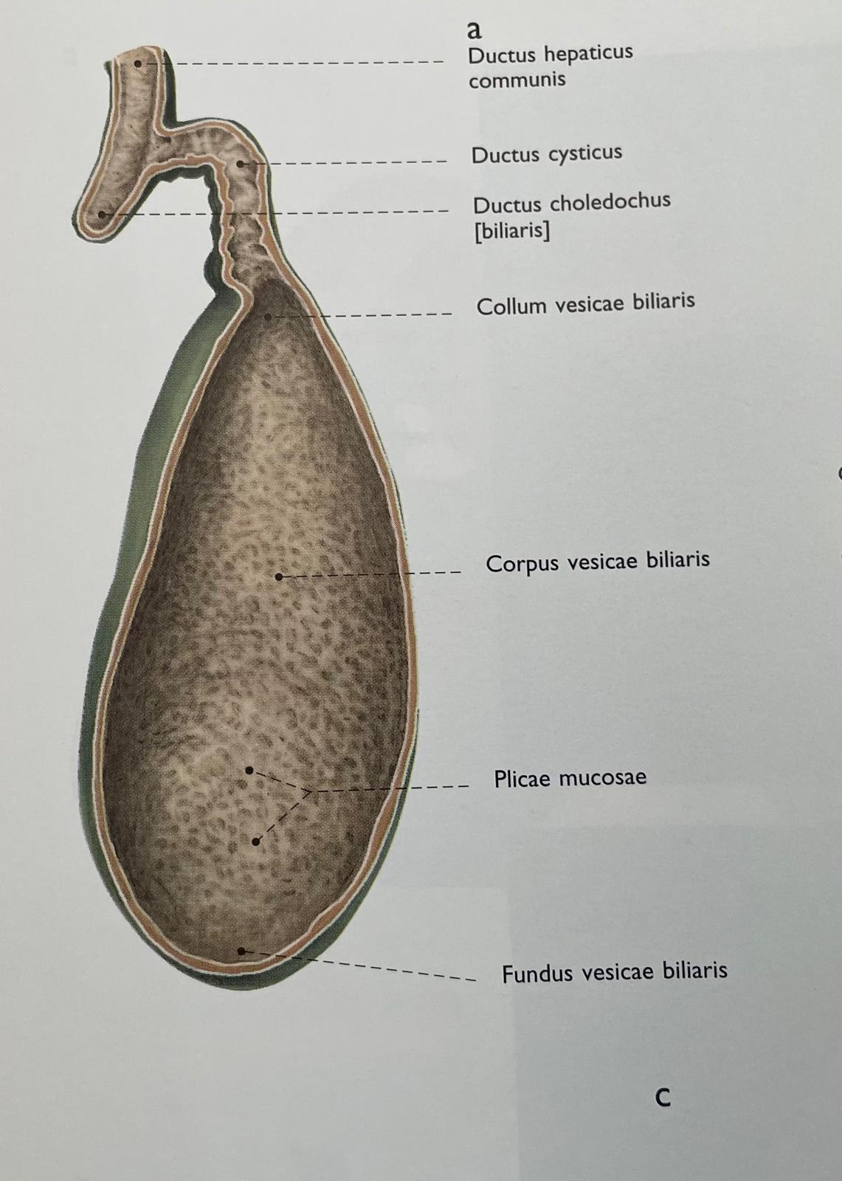
Anatomie 3/3
Wandschichten der GB:
Tunica mucosa (Epithel, Lamina propria)
Tunica muscularis
Tela subserosa
Tunica serosa (Peritonealepithel)
oder adventitia (leberseitig)
Quelle 1
Quelle 10
Quelle 5

Slide 8
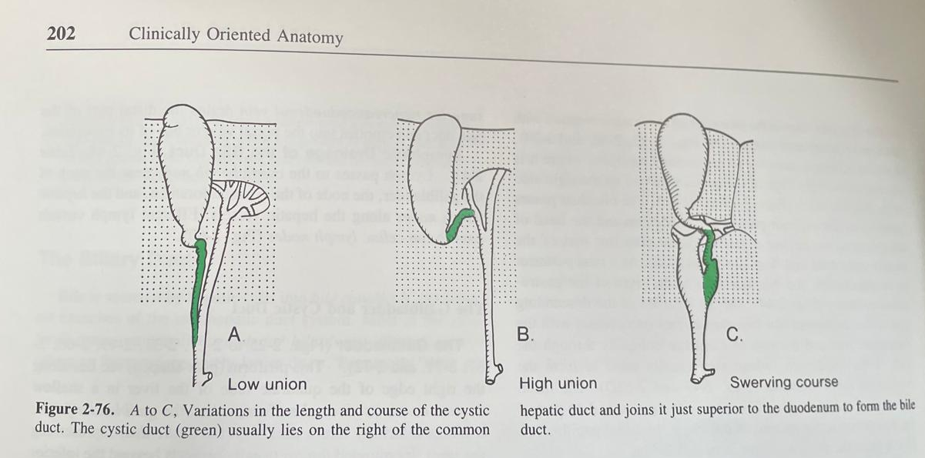
Anatomie 3/3
Wandschichten der GB:
Tunica mucosa (Epithel, Lamina propria)
Tunica muscularis
Tela subserosa
Tunica serosa (Peritonealepithel)
oder adventitia (leberseitig)
Quelle 1
Quelle 10
Quelle 5

Slide 9
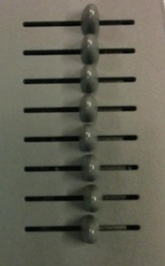
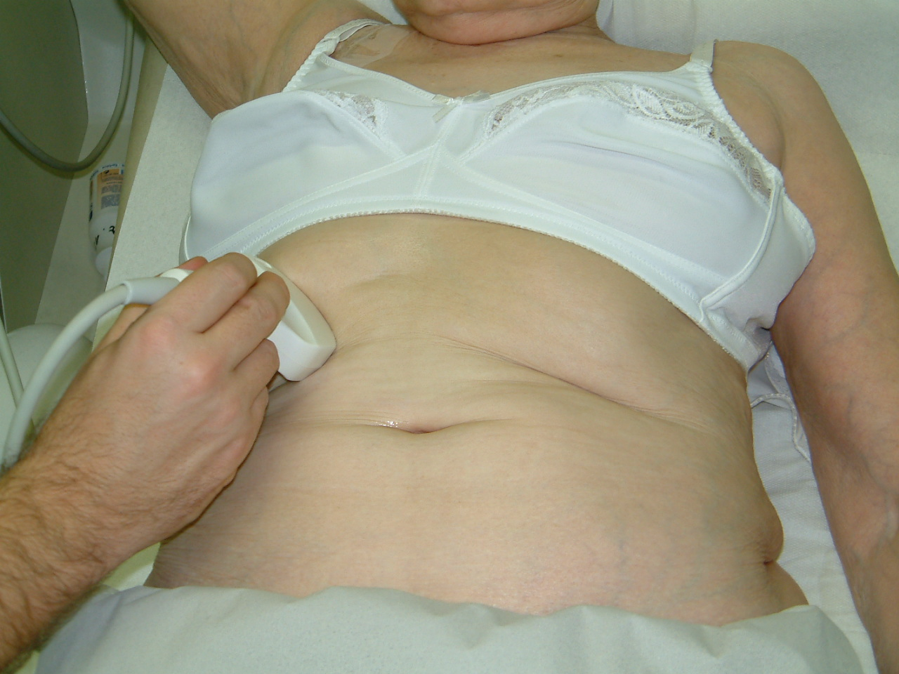
Untersuchungsgang Gallenblase
Pat. einatmen lassen, Schallkopf dorthin, wo GB sich befindet
Schallkopf angulieren, GB scannen. TGC ggf anpassen
2. Ebene, 90 Grad Schallkopf drehen unter Sicht
Ergänzung von lateral oder medial
Thanks to Uwe Schiemann
Quelle 4

Slide 10
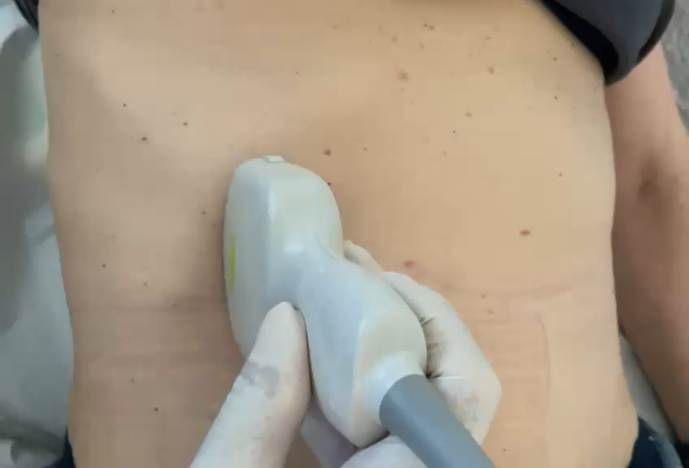
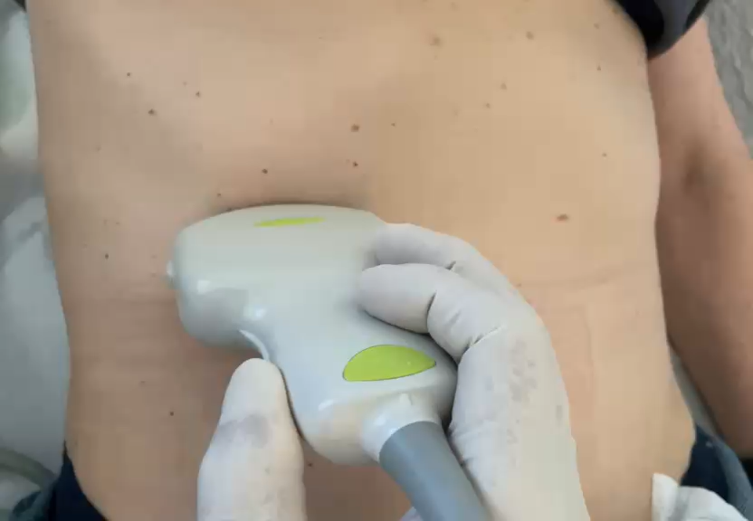
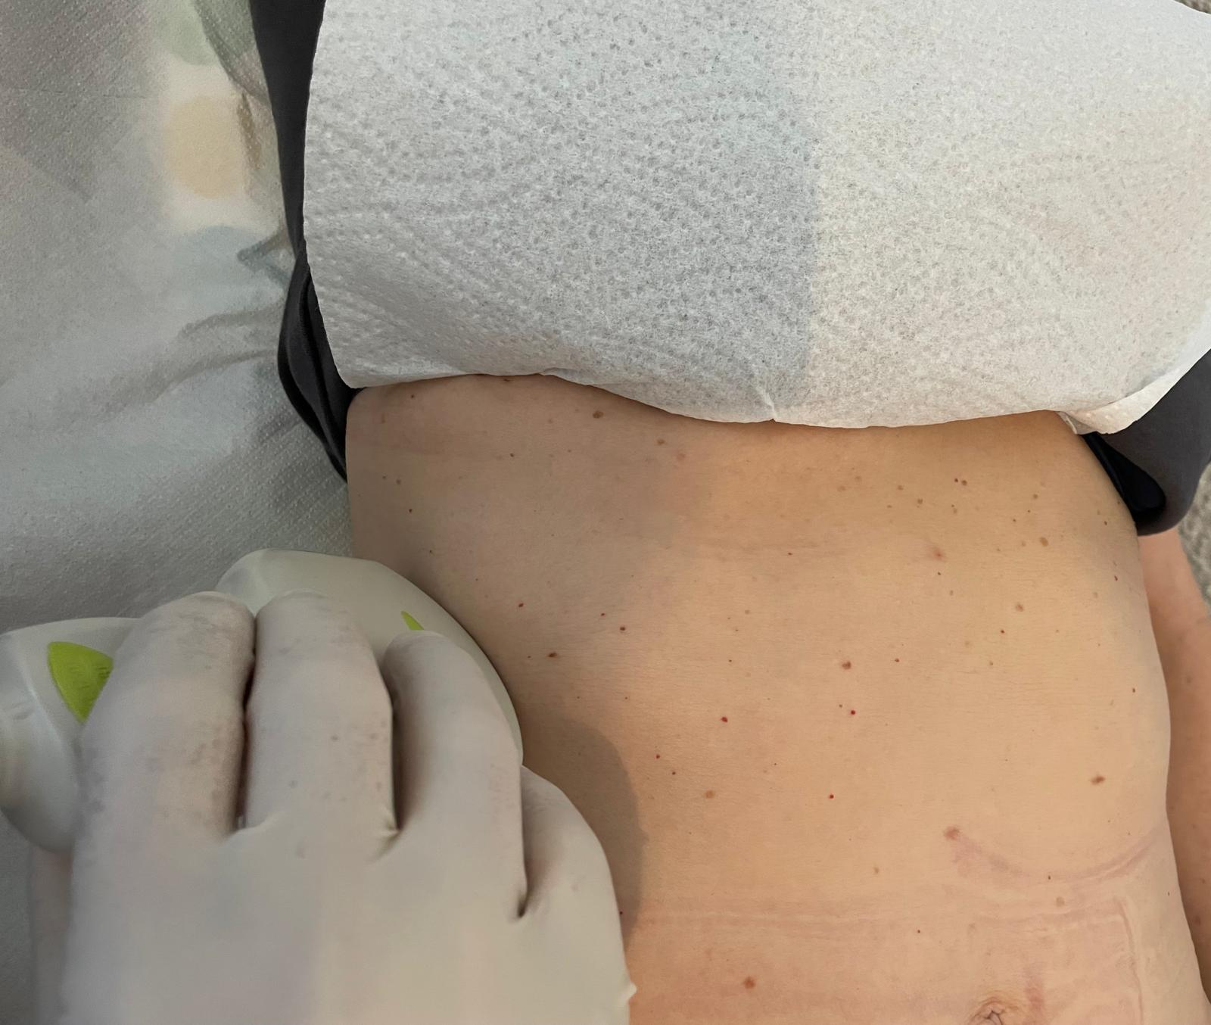
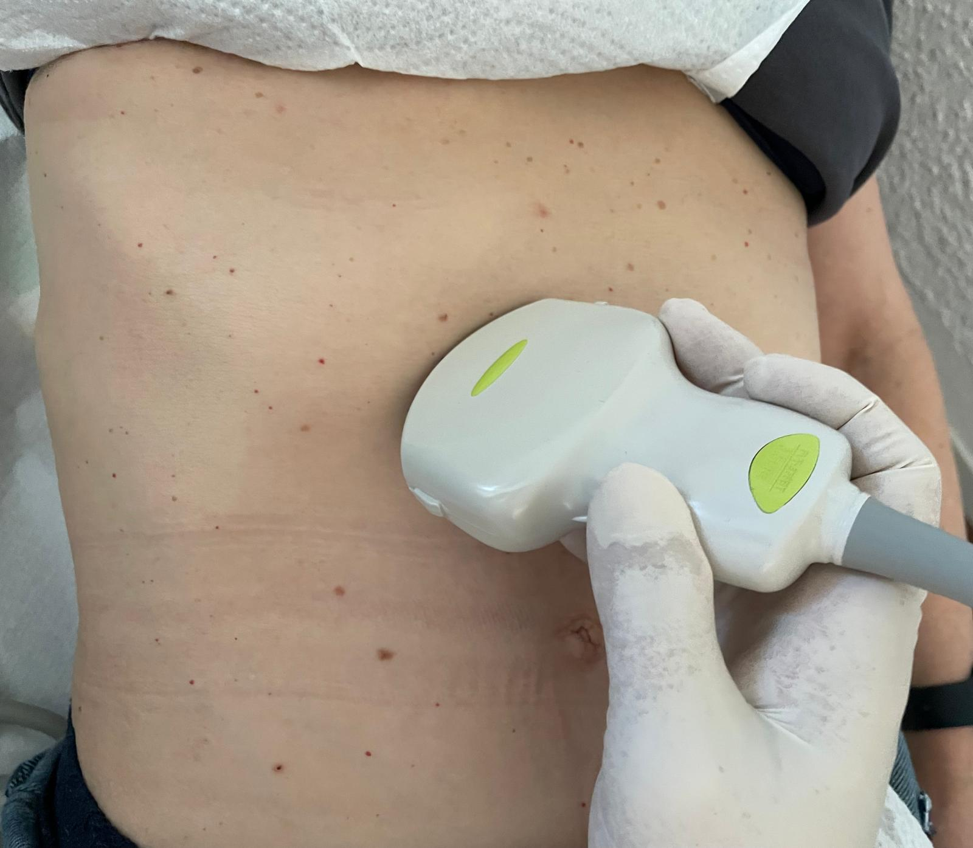
Schallkopfhaltung/Untersuchungsgang

Slide 11
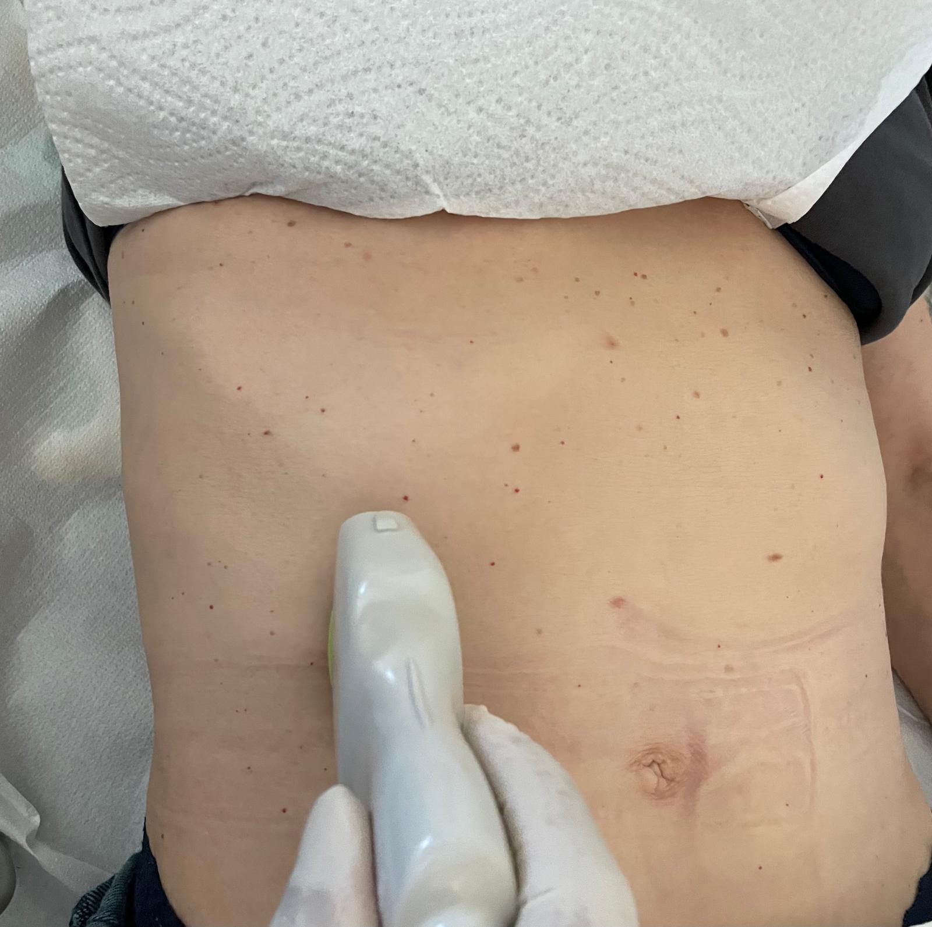
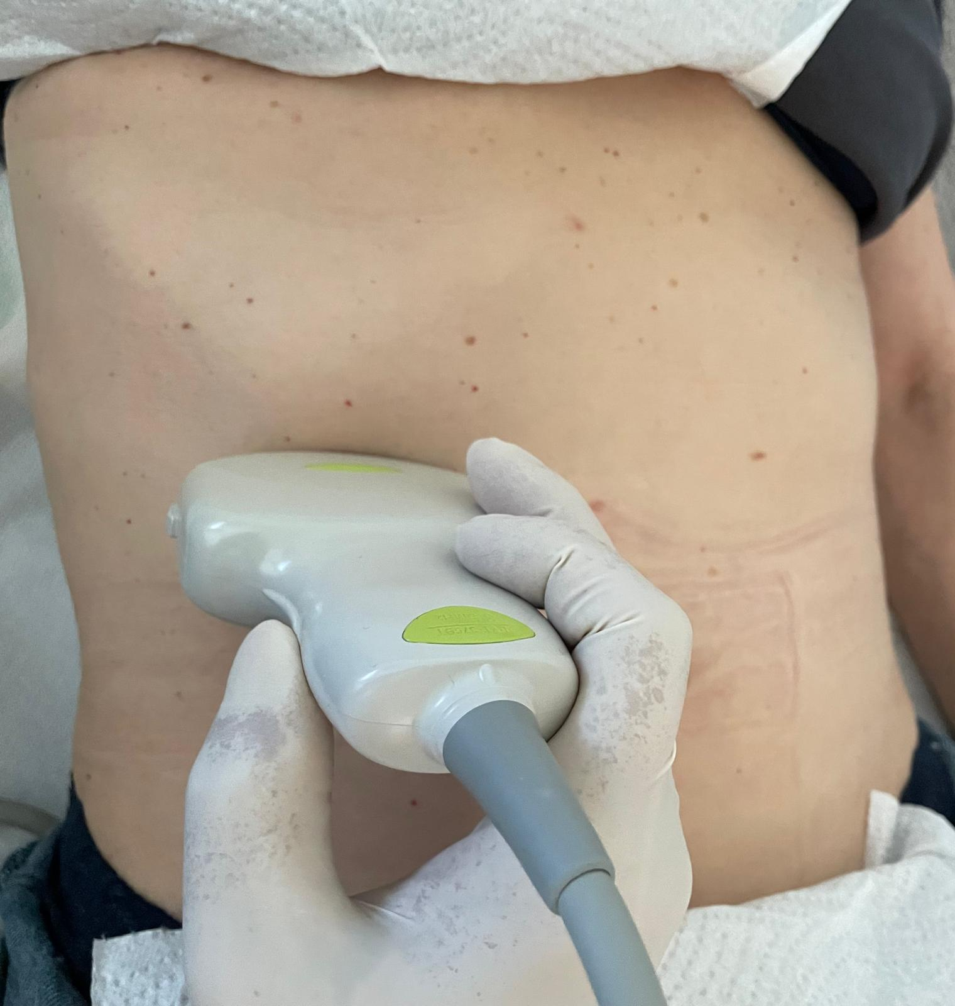
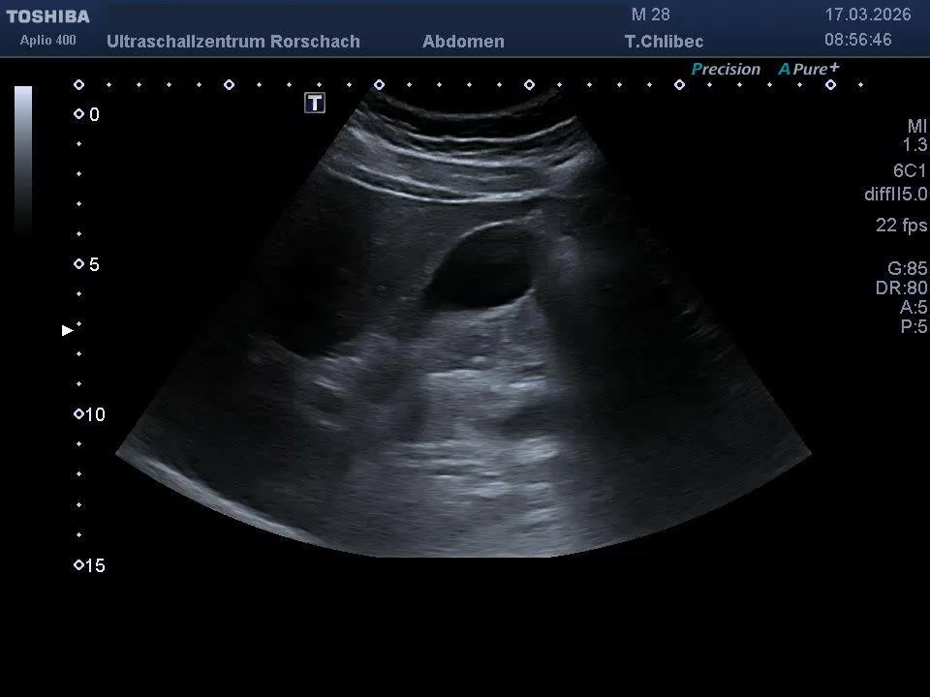
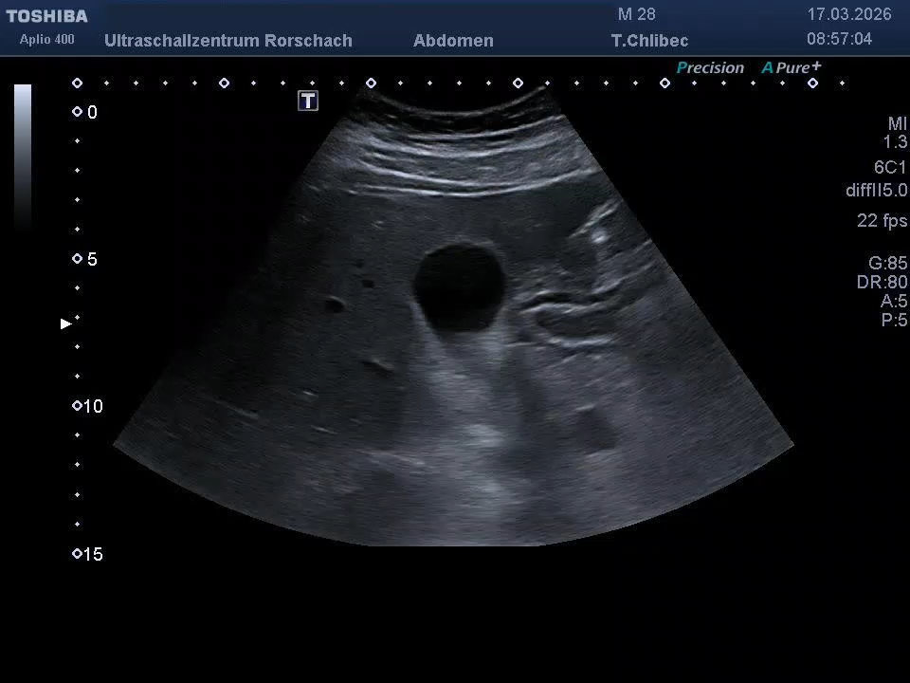
Normalbefund
IN INSPIRATION

Slide 12
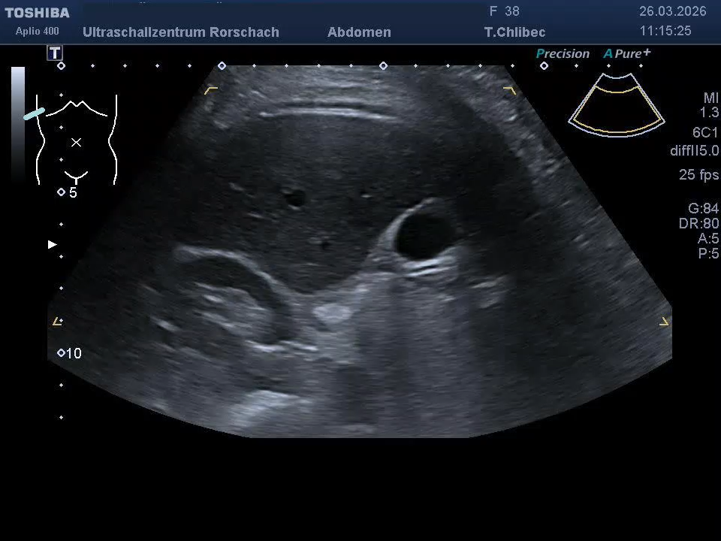
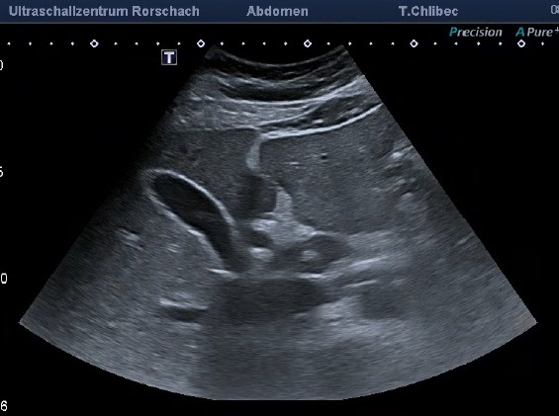
Normalbefund
von lateral
von medial

Slide 13
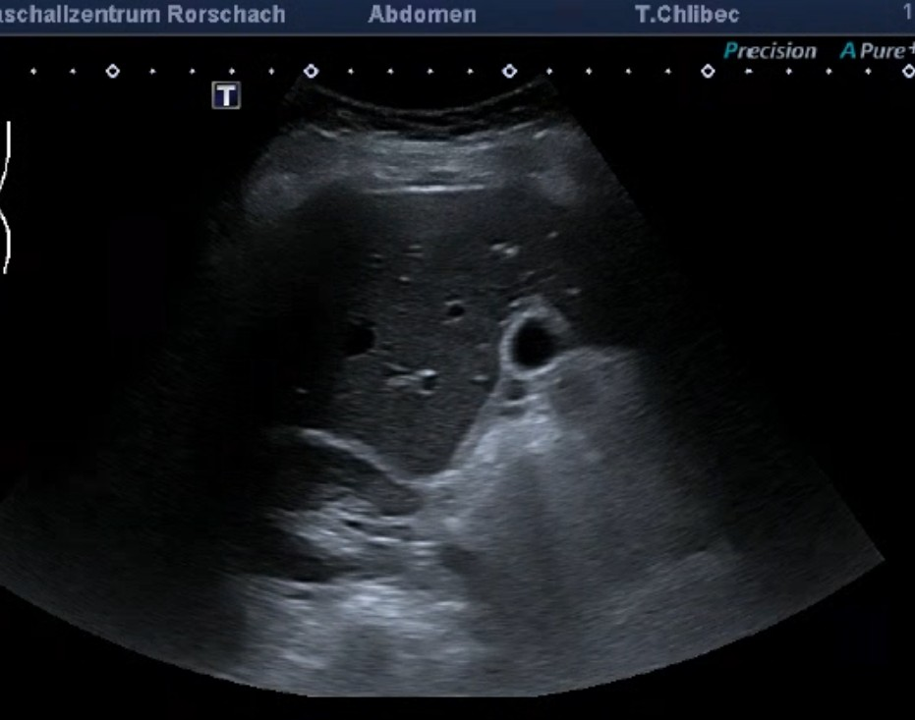
Normalbefund
von lateral
von medial

Slide 14
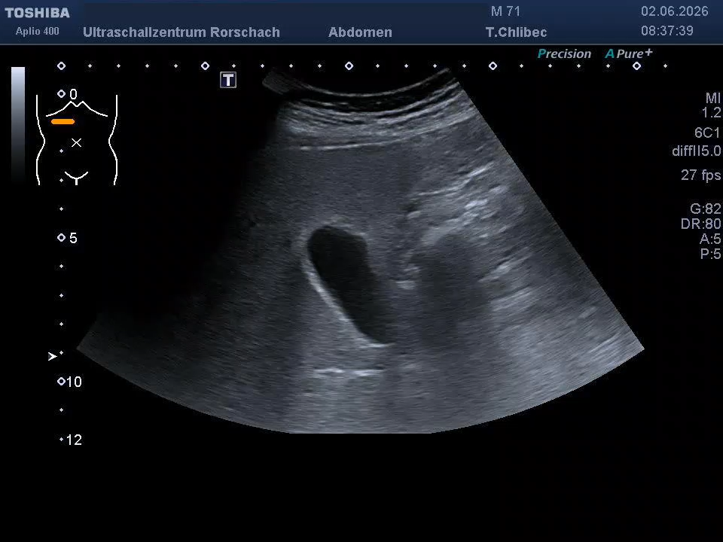
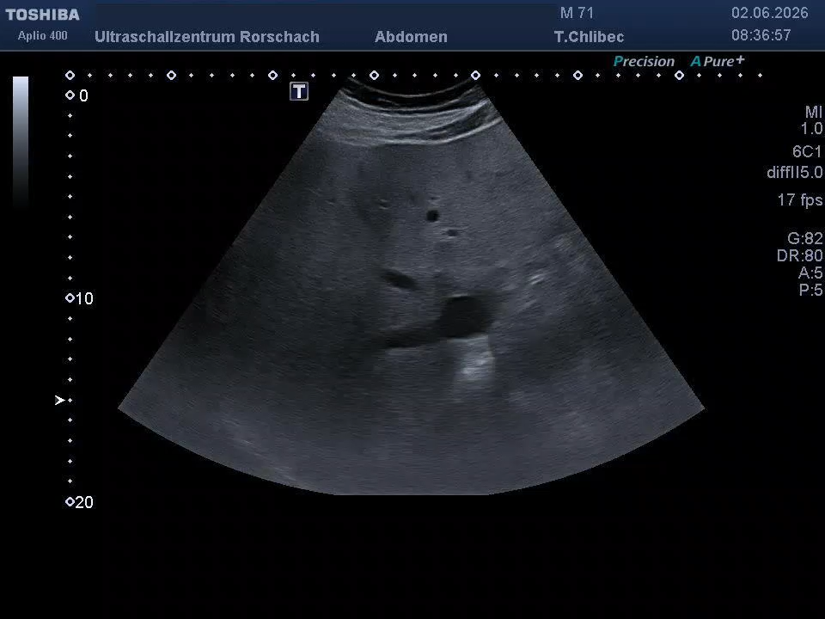
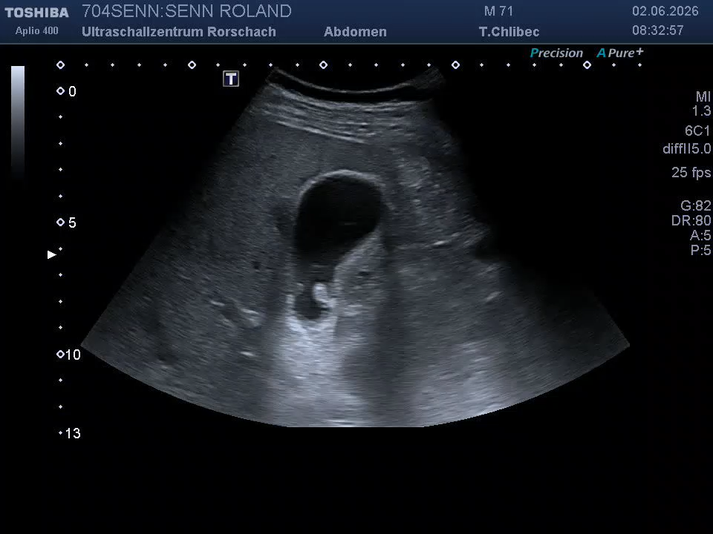
Beispiel Videos Perspektiven

Slide 15
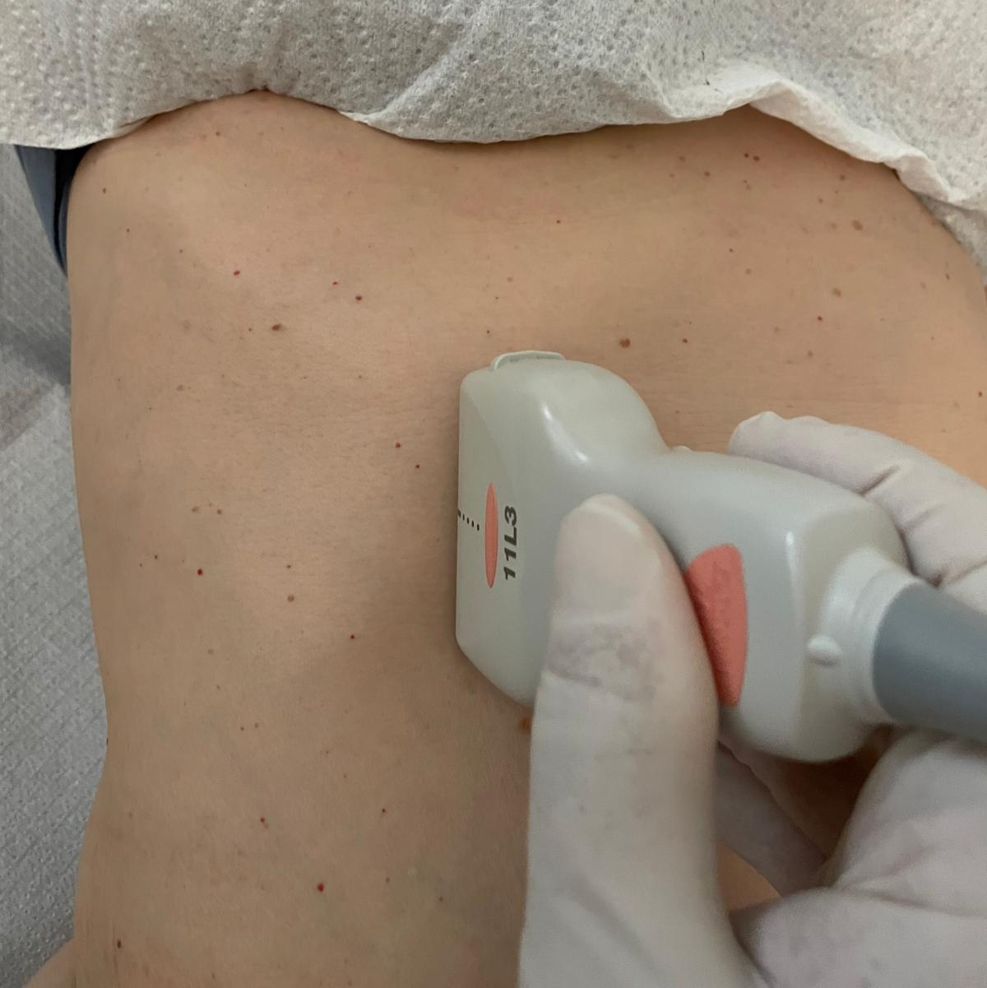
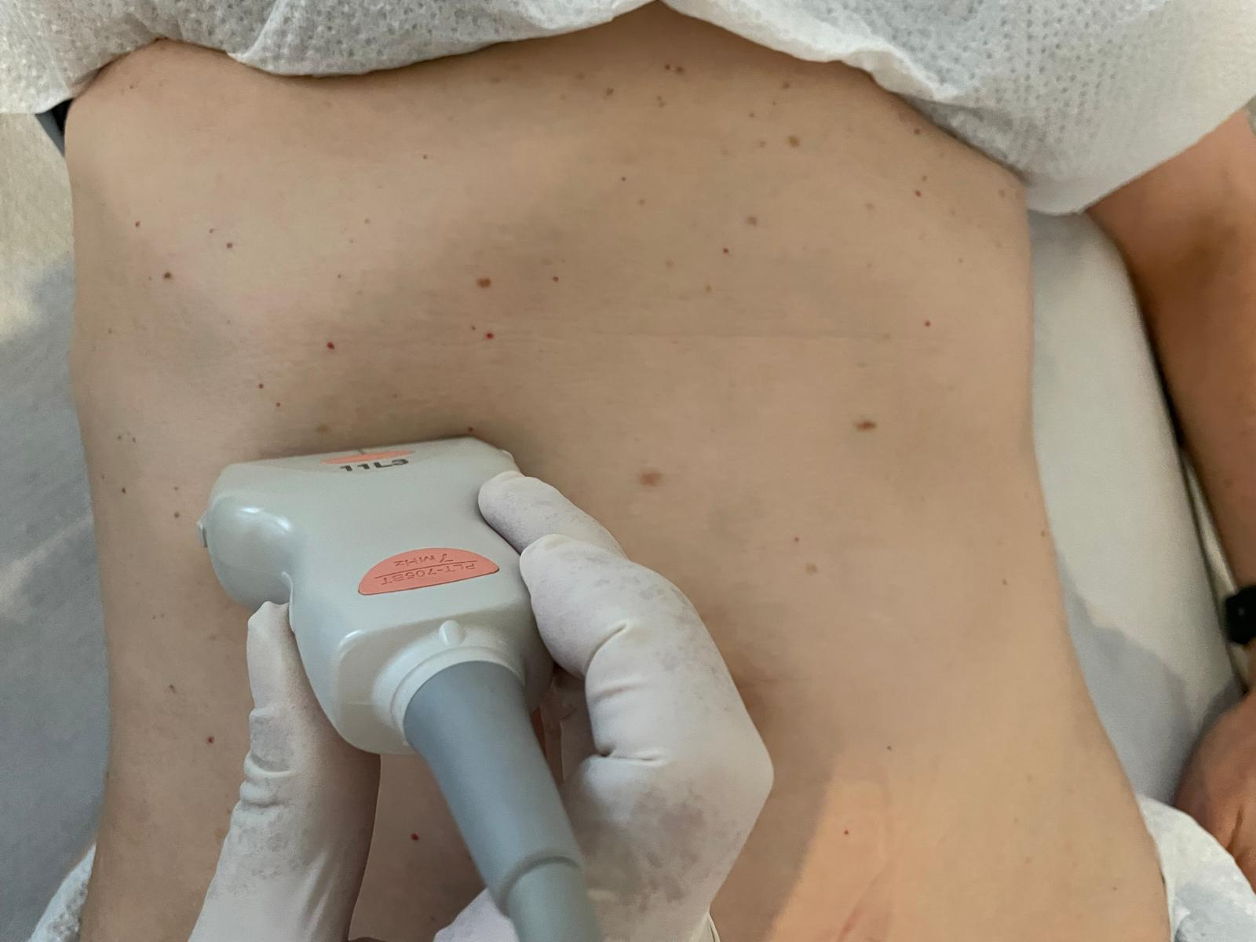
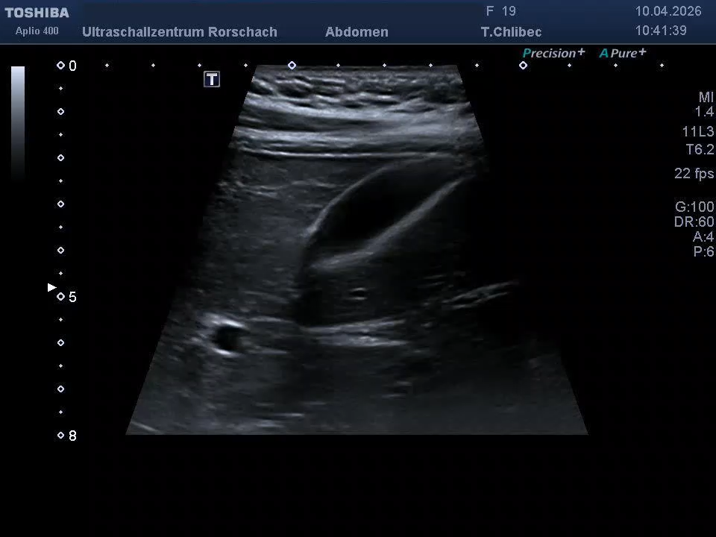
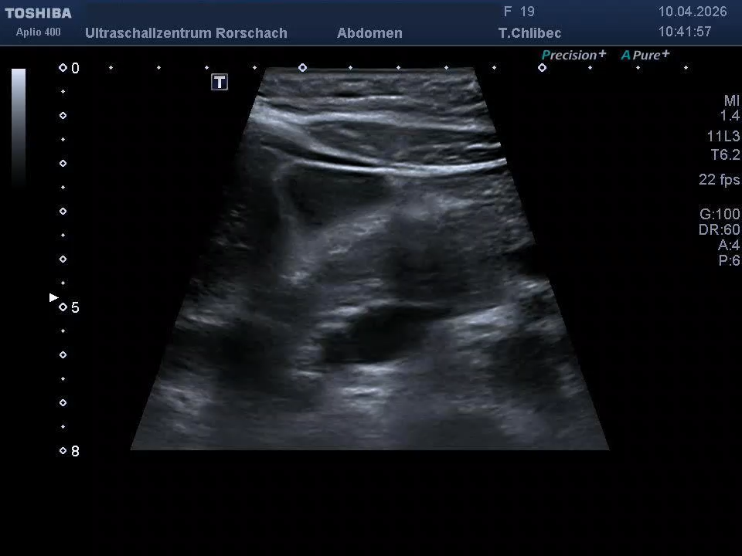
GB linear

Slide 16
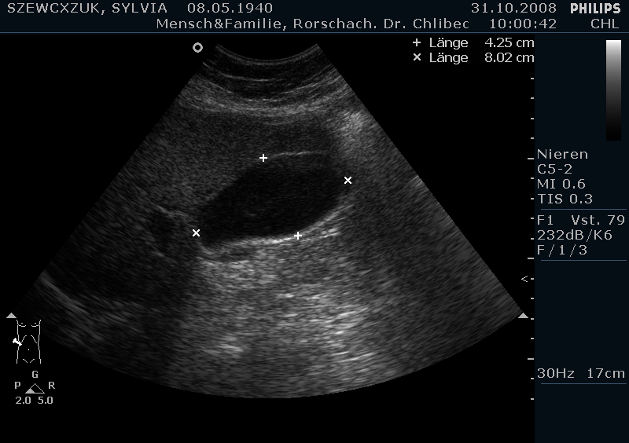
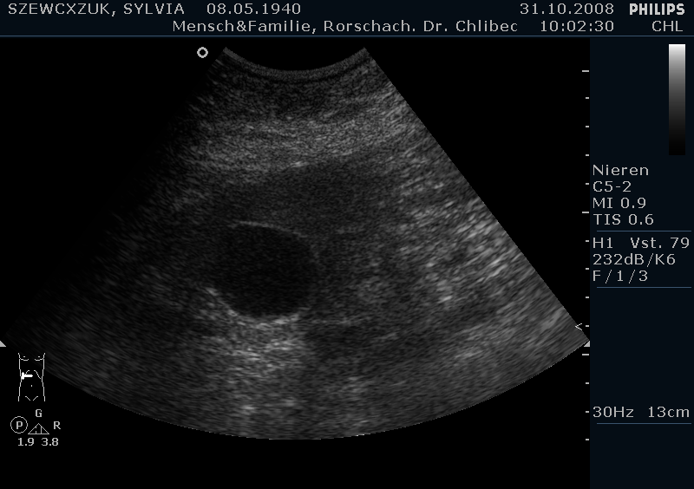
Steckbrief normale Gallenblase
Grösse:
Nüchtern max
10-11 x 4-6cm
GB Inhalt:
echoleer
Wanddicke:
<3mm (leberseitig)
Sono:
dorsale Schallverstärkung
(TGC anpassen)

Slide 17
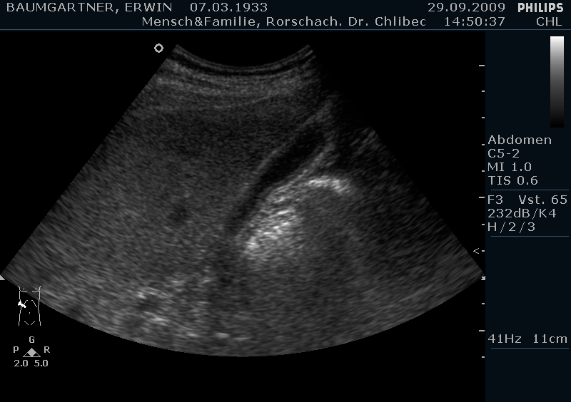
Postprandiale Gallenblase

Slide 18
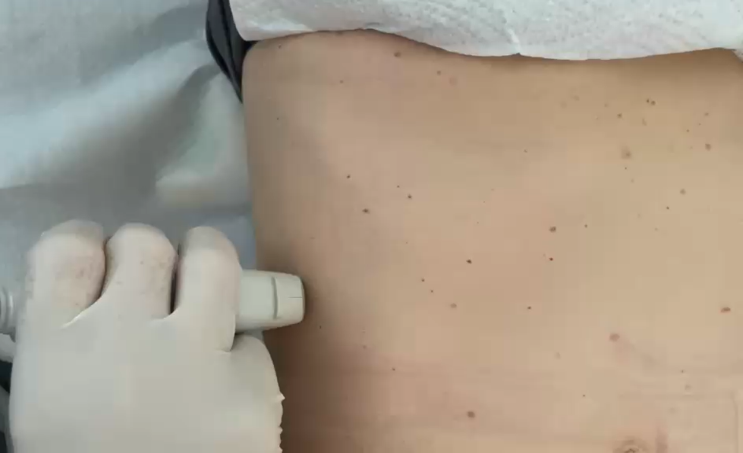
Trick postprandiale GB finden

Slide 19
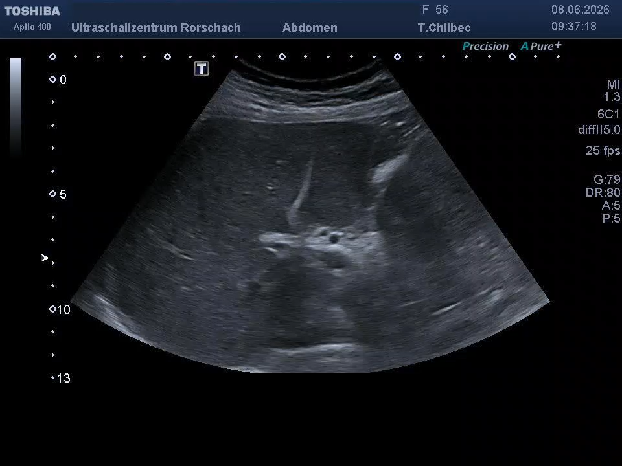
Trick GB suchen: hier St.n.CHE

Slide 20
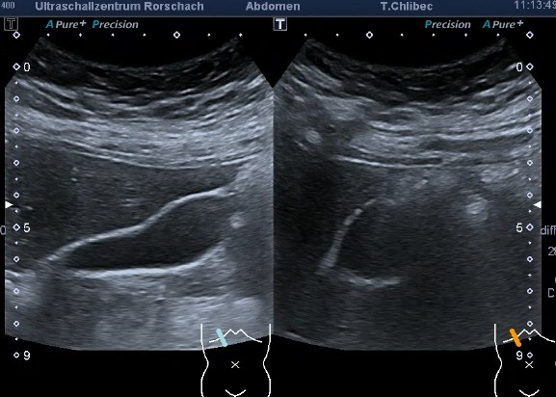
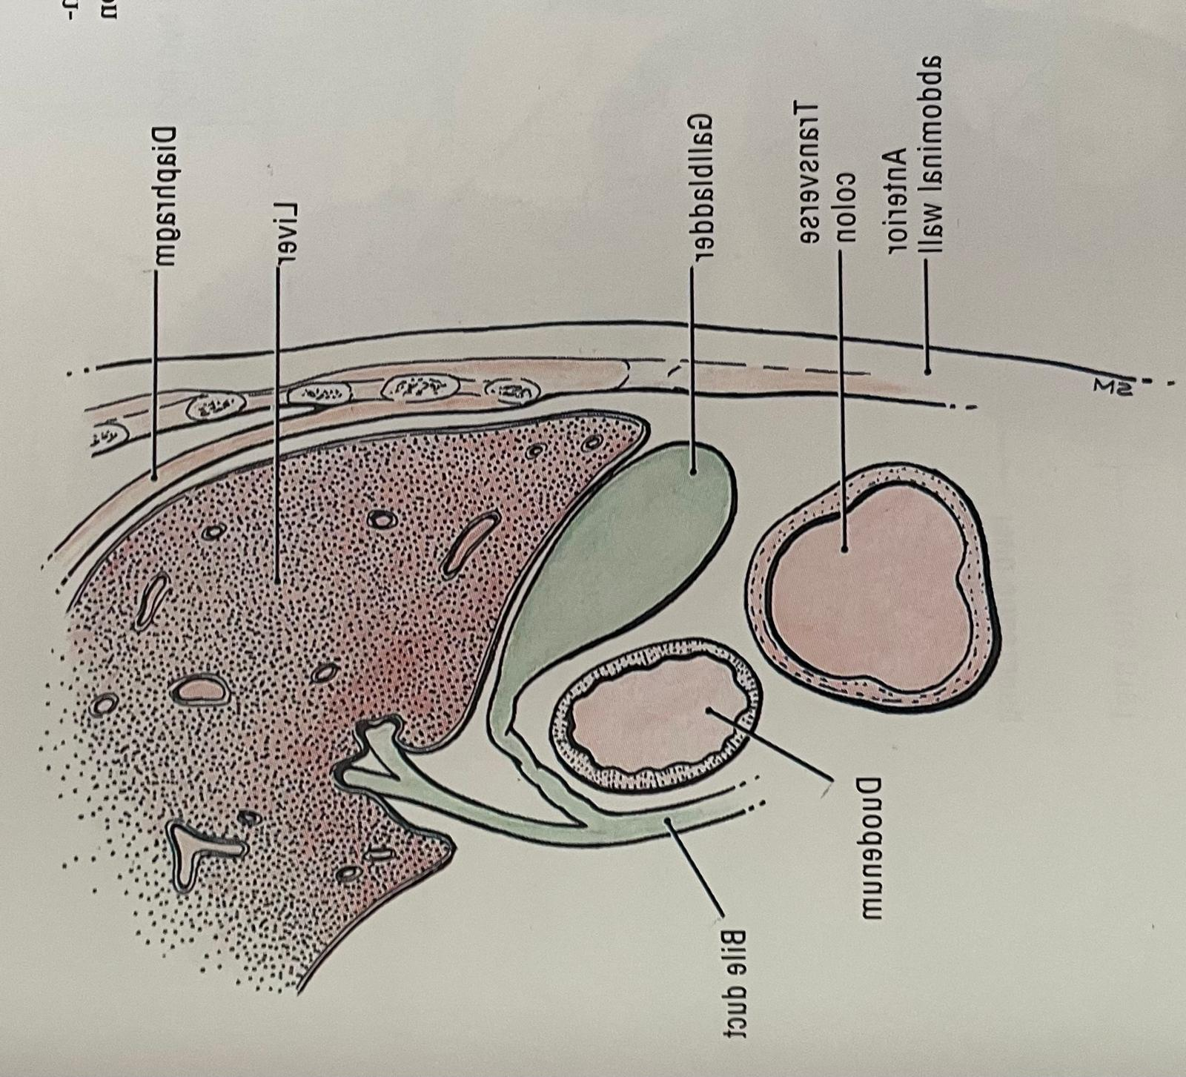
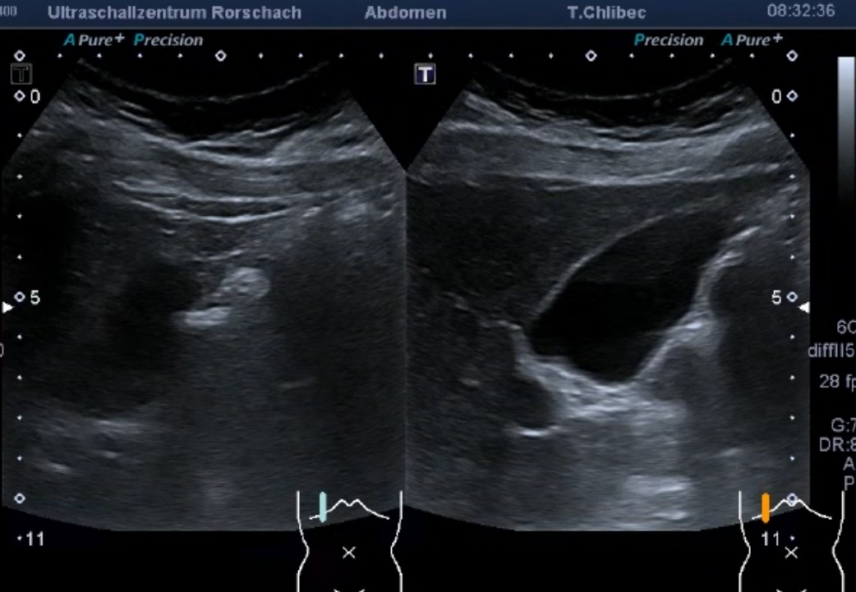
Gallenblase: re Kolonflexur und Rippenbogen
Inspiration
Sonobild
Inspiration

Slide 21
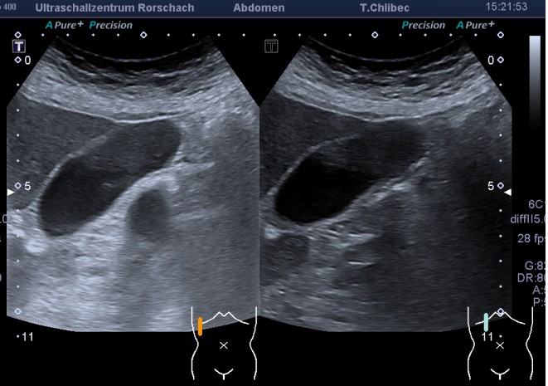
Gallenblase ohne und mit TGC-Anpassung

Slide 22
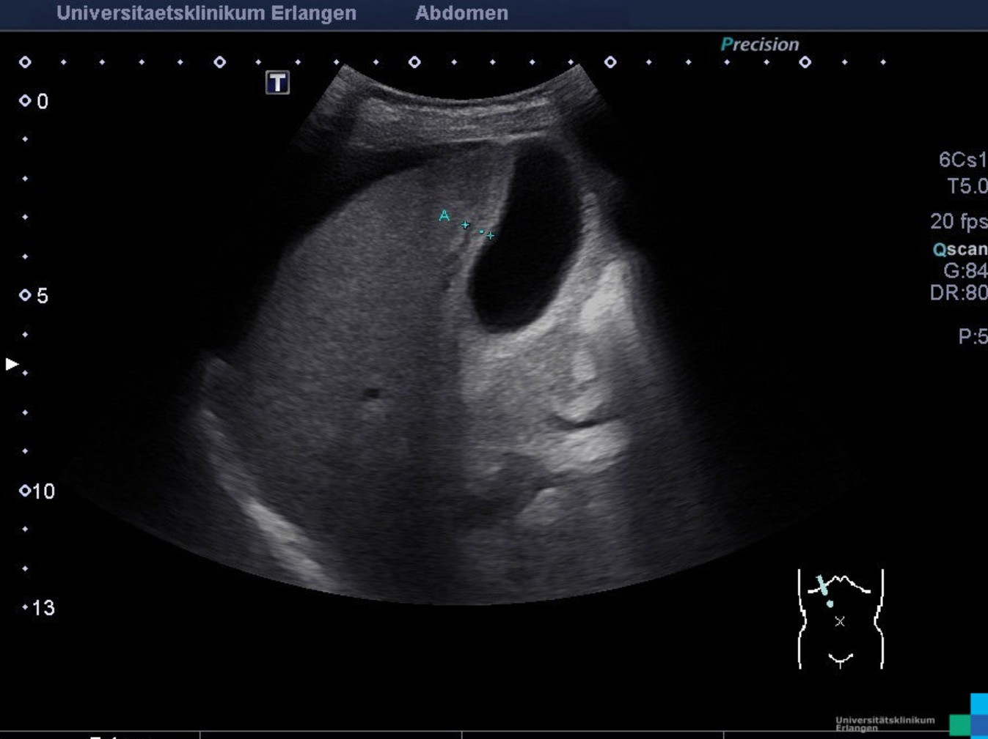
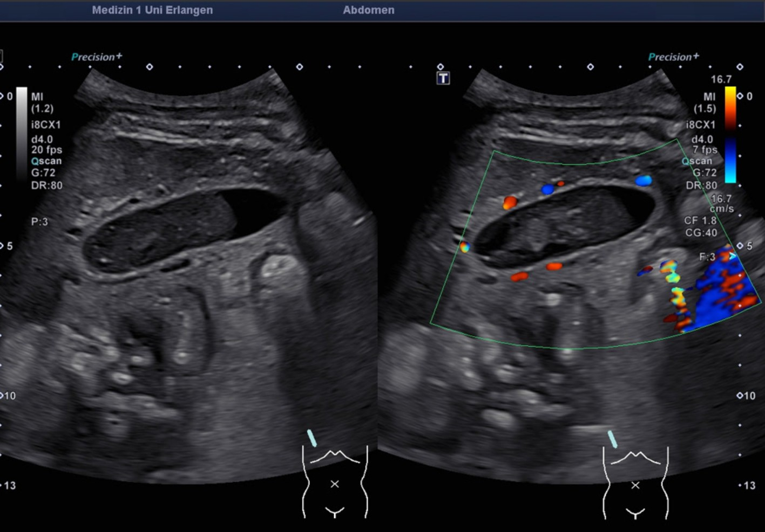
Verdickte GB-Wand (>3mm): extrinsische Faktoren
u.a…
Hepatitis
Hypoalbuminurie
Nierenversagen
Rechtsherzinsuffizienz
Ascites
Zirrhose
Hepatische venöse Obstruktion
…
Quelle 3
Quelle 8

Slide 23
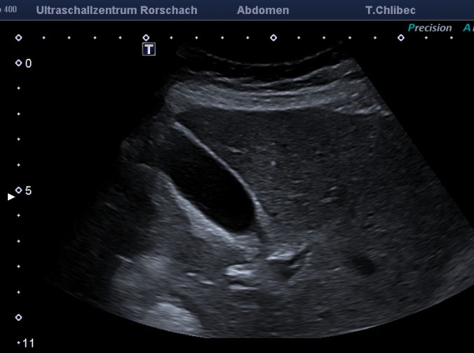
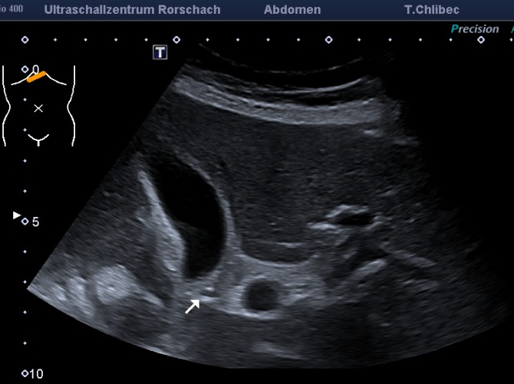

Ductus Zystikus…?...
Ca 3mm
Meist unvollständige Darstellung
Problem: die Plica spiralis verursacht Störungen

Slide 24
Gallenblase Befunde/Pathologien
Kongenitale Anomalien
Agenesie (0.04-0.07%)
Bifide GB
Duplikation
Ektopie
Hypoplasie (ass. CF)
Septierungen
Divertikel
Postprandiale/nüchtern-GB
Fokale oder generalisierte Wandverdickung (intr. vs extr.)
Hydrops
Cholezystolithiasis
Porzellan-GB
Cholezystitis
Empyem
Perforation
Gangrän
Torsion
Polypen, Papillome, Adenom, Karzinom
Adaptiert nach Quelle 3

Slide 25
Gallenblase Befunde/Pathologien
Beurteilt werden:
Füllungszustand/Grösse
GB-Inhalt
GB-Wand
Wanddicke, ev Schichtung,
Fokale vs diffuse Veränderungen
Pathologien:
Sludge
Cholezystolithiasis
Gallenblasenwandpolypen
einzeln/multipel
Adenomyomatose
Cholezystitis akut/chronisch/Empyem/Hy- drops
Gallenblasen-Ca

Slide 26
Gallenblase Befunde/Pathologien
Beurteilt werden:
Füllungszustand/Grösse
GB-Inhalt
GB-Wand
Wanddicke, ev Schichtung,
Fokale vs diffuse Veränderungen
Pathologien:
Sludge
Cholezystolithiasis
Gallenblasenwandpolypen
einzeln/multipel
Adenomyomatose
Cholezystitis akut/chronisch/Empyem/Hy- drops
Gallenblasen-Ca

Slide 27


Gallenblase Befunde/Pathologien
Pathologien:
Sludge
Cholezystolithiasis
Gallenblasenwandpolypen
einzeln/multipel
Adenomyomatose
Cholezystitis akut/chronisch/Empyem/Hy- drops
Gallenblasen-Ca

Slide 28

Sludge

Slide 29


Steckbrief GB-Sludge
Ca-Bilirubin Granulate, Cholesterol Kristalle
Stase mechanisch oder funktionell?
Kein Schallschatten
Fasten, parenterale Ernährung, Cholezystitis, Hyperalimentation, Schwangerschaften
Oft zeitlich vor Steinleiden
DD Artefakt (Partialvolumen), Blut, Parasiten
Quelle 3
Quelle 8

Slide 30

Gallenblase Befunde/Pathologien
Patholgien:
Sludge
Chlolezystolithiasis
Gallenblasenwandpolypen
einzeln/multipel
Adenomyomatose
Cholezystitis akut/chronisch/Empyem/ Hydrops
Gallenblasen-Ca

Slide 31

Cholezystolithiasis
Selten nötig, aber möglich: Pat. im Stehen untersuchen

Slide 32

Cholezystolithiasis

Slide 33


Steckbrief Cholezystolithiasis
Sensitivität 91-98%, 5% falsch neg.
hyperechogene Reflexe;
solitär oder multipel, oval oder rund,
meist mit dorsaler Schallauslöschung
mobil (selten fixiert)
<5mm 70% ohne Schallschatten
Inzidenz: 10%, 2% bei Kindern, M:F 1:3
70% Cholesterolsteine
„5 F“ Regel (female, fat,
fertile, forty, fair)
„6 F“ Regel: + family
Quelle 3

Slide 34

Gallenblase Befunde/Pathologien
Patholgien:
Sludge
Chlolezystolithiasis
Gallenblasenwandpolypen
einzeln/multipel
Adenomyomatose
Cholezystitis akut/chronisch/Empyem/Hydrops
Gallenblasen-Ca

Slide 35

Polyp
Oft multipel, nicht umlagerbar, kein Schallschatten. Grösse messen !
>10 Polypen oder Polyp >10mm: CHE

Slide 36




Polyp

Slide 37

Gallenstein, Polyp
Quelle 7

Slide 38

Steckbrief GB-Polypen
5% der Sonografien
Oft multipel, nicht umlagerbar, kein Schallschatten. Grösse messen ! Sessil vs polypös?
Meist Cholesterolpolypen
lipidbeladene Schaumzellen in der tunica propria
Gallenblasenpapillome (0.5%CHE)
zottig, echoarm, breitbasig oder fingerförmig
Selten: entzündliche Polypen
Adenome
Solitärpolypen >10mm oder in Kombination mit Konkrement oder (sessil 6- 9mm?): CHE
Ev. CEUS erwägen
Quelle 1,3 und 13
Papillom
Quelle 8

Slide 39




Follow up GB-Polypen
2021
2024

Slide 40


Polyp und CEUS (Beispiel 1)
Cholesterolpolyp
Thanks to Markus Häusermann

Slide 41



Cholesterolpolyp vs Papillom im CEUS
Quelle 12

Slide 42


Polyp im CEUS (Beispiel 2)
2min40s
30s

Slide 43



Adenomyomatose
Thanks to Bernhard Bütler
Erhöhte Zahl und Höhe der Mucosafalten
Epithelhyperplasie und musculärer Elemente, verdickte t. muscularis
5% aller CHE
>35J, M:F 1:3
Generalisiert Adenomyomatose
Lokalisiert: Adenomyom
Quelle 3
Quelle 8

Slide 44

Gallenblase Befunde/Pathologien
Patholgien:
Sludge
Chlolezystolithiasis
Gallenblasenwandpolypen
einzeln/multipel
Adenomyomatose
Cholezystitis akut/chronisch/Empyem/Hy- drops
Gallenblasen-Ca

Slide 45




Akute Cholezystitis

Slide 46

Akute Cholezystitis

Slide 47


Cholezystitis, Konkremente

Slide 48

Steckbrief akute Cholezystitis
81-100% Sensitivität
60-100% Spezifität
Wanddicke >3mm,
Schichtung durch Wandödem (8%)
Unscharfe Wandverdickung 62%
In 83-98% -lithiasis als Ursache
80-95% D. zystikus Verschluss
5-6 Dekade, M:F 1:3
Oft mit Hydrops vergesellschaftet
Komplikationen: Gangrän, Perforation, Empyem
Akalkulöse Cholezystitis: grosse Ops, „critical Illness“, Immundef., HIV, DM, …
Quelle 1 und 3
Quelle 7

Slide 49

Akute Cholezystitis mit Pericholezystitis
Quelle 7

Slide 50

Akute Cholezystitis mit Perforation
Quelle 8

Slide 51

Akute Cholezystitis mit Perforation, CEUS
Quelle 8

Slide 52


Cholezystitis und GB-Hydrops
Konkrement im Infundibulum
GB grösser 4x10cm
Pos Murphy Zeichen
Postprandiale GB

Slide 53


Steckbrief chronische Cholezystitis
Häufigste Form der Cholezytitis
Oft verkleinertes Organ
Konkremente
Fibrosierung der GB Wand
Funktionslose GB
Sonderform Porzellan GB
Quelle 1 und 3

Slide 54



Porzellan-GB
Ca Incrustation der GB Wand
0.6-0.8% der CHE-Patienten
M:F 1:5
90% ass. –lithiasis
Ass. chron. entzündeter Wand, Fibrose der tunica muscularis
Funktionslose GB
10-20% entwickeln Ca
Quelle 3
Quelle 8
ar.inspiredpencil.com
researchgate.net

Slide 55

Gallenblase Befunde/Pathologien
Patholgien:
Sludge
Chlolezystolithiasis
Gallenblasenwandpolypen
einzeln/multipel
Adenomyomatose
Cholezystitis akut/chronisch/Empyem/Hy- drops
Gallenblasen-Ca
Quelle 7

Slide 56


GB-Neoplasie
Adenom
Karzinom
Quelle 7

Slide 57

Steckbrief GB-Neoplasie
Fixierte RF, oft ohne Schallschatten
Endovesikal, endomural oder infiltrativ
90% der Ca werden von Konkrementen begleitet
90% Adenokarzinome
Häufigstes Gallensystem Ca (9x häufiger als Cholangio-Ca), 5.häufigster GIT Ca, 6-7.Dekade, IV GB Wand mit LKN
GB Polyp >2cm, Porzellan GB (22%)
1% der Steinträger
Gehäuft colitis ulcerosa>M.crohn
38-70% Cholestase
75-77% Metastasen zum Diagnoszeitpunkt
Quelle 7
Quelle 1 und 3
Quelle 2, Seite 58

Slide 58
Zusammenfassung GB-Untersuchungstechnik
Patient nüchtern
Curved array
1. Patient einatmen lassen!
2. Verlängerter Subcostalschnitt, Schallkopf kippeln/scannen
TGC anpassen, Bild anpassen
3. ergänzen:
Re Flankenquerschnitte, medial schräger Subcostalschnitt
Beachte: Querkolon unmittelbar caudal des Fundus
Wichtig: Komplette GB in 2 Ebenen durchscannen

Slide 59
Teil 2: Gallenwege

Slide 60


intrahepatisch/extrahepatisch
Intraheptische Gallenwege:
Entlang der Pfortadergefässe (Glison`sche Trias).
Peripher immer schlanker als Pfortadergefässe
Extrahepatische Gallenwege:
Ductus «Hepatocholedochus/DHC» im lig. hepatoduodenale
Beurteilung der Triade:
V. Portae
DHC
A.hepatica propria
Ligamentum hepatoduodenale
Quelle 11

Slide 61

Gallenwege Anatomie Lig. Hepatoduodenale
Quelle 4
1. ductus hepaticus communis
2. ductus choledochus
(distal der Einmündung des d.cysticus):
pars pancreatica, Einmündung in die papilla vateri (10-20% isoliert)
Gemeinsam: «DHC»: d. hepatocholedochus»
Quelle 4

Slide 62

Untersuchungsstrategie:
Gallenwege intrahepatisch (peripher)
1. Re LL intrahep Gallenwege, peripher
2. Li LL intrahep Gallenwege, peripher
2.
1.

Slide 63
Untersuchungsstrategie:
Gallenwege intra- und extrahepatisch
1. Re LL intrahep Gallenwege, peripher
2. Li LL intrahep Gallenwege, peripher
3. DHC (Lig. Hepatoduodenale)
2.
1.
3.

Slide 64


Gallenwege Normalbefund
Intrahepatisch
Extrahepatisch «DHC»
Weite normal 1-3mm
(Erweitert, wenn genauso
weit wie begleitendes
Pfortadergefäss «Doppelflinte»)
Weite: normal 3-7mm, nach CHE bis 12mm
(Erweitert, wenn «re Ohr der MM» vergössert, 10-15mm)
Beurteilung der Triade:
V. Portae
DHC
A.hepatica propria

Slide 65

Intrahepatische Gallenwege Normalbefund

Slide 66

Intrahepatische Gallenwege Normalbefund

Slide 67

Intrahepatische Gallenwege, Cholestase peripher
Doppelflintenzeichen: Pfortaderast, Gallenweg
erweitert
vs normal

Slide 68
Video Gallenwege erweitert/normal

Slide 69
Untersuchungsstrategie:
Gallenwege extrahepatisch «DHC»
3. DHC (Lig. Hepatoduodenale)
3.

Slide 70

Gallenwege – «DHC»/lig. hepatoduodenale - Detail
parallel und re ventral der VP,
die A. hepatica propria läuft meist li ventral (ev. meanderförmig)
Erweiterter DHC/DCC: 8-14mm
… Mickey Mouse: rechtes Ohr zu gross, … ähnlich gross wie VP

Slide 71
DHC, DCC Normalbefund Mickey Mouse Schnitt
Lig. hepatoduodenale

Slide 72

DHC, DCC Normalbefund Mickey Mouse Zeichen

Slide 73


Lig. Hepatoduonale im Querschnitt: VP, A hep. propria, DHC
T. Chlibec - Ultraschallzentrum Rorschach

Slide 74
Alles gesehen ?

Slide 75
Lig. Hepatoduonale im Querschnitt
vom
Lebervenenstern
über
Pfortadergeweih
zur
Pfortader und Umgebung
zum
Pankreaskopf
T. Chlibec - Ultraschallzentrum Rorschach

Slide 76

Üblicher Längsschnitt über die Leberpforte
???
!!!
T. Chlibec - Ultraschallzentrum Rorschach

Slide 77

DHC Normalbefund Längsschnitt

Slide 78


Längsschnitt über V.portae. DHC?
V portae

Slide 79

Pitfall Längsschnitt über V.portae
V portae

Slide 80
Pitfall Längsschnitt über V.portae
A. hepatica propria
DHC
Lösung:
Beginne mit Querschnitt über V. portae
Schallkopf dann unter Sicht in Längsschnitt drehen

Slide 81
Beurteilung/Pathologie Gallenwege
Beurteilt werden:
Weite
Konkremente?
Gas/Luft?
Wandanomalien?
Pathologien:
Cholestase
Choledocholithiasis
Caroli-Syndrom
  Mirizzi Syndrom
Aerobilie
Cholangitiden
Gallengangstumoren
Carcinom
zystische Tu, Adenome
  Klatskin Tu
Sklerosierende Cholangitis
Post OP/Traumata

Slide 82
Beurteilung/Pathologie Gallenwege
Beurteilt werden:
Weite. Wo?
Konkremente?
Gas/Luft?
Wandanomalien?
Pathologien:
Cholestase
Choledocholithiasis
Caroli-Syndrom
  Mirizzi Syndrom
Aerobilie
Cholangitiden
Gallengangstumoren
Carcinom
zystische Tu, Adenome
  Klatskin Tu
Sklerosierende Cholangitis
Post OP/Traumata

Slide 83
Beurteilung/Pathologie Gallenwege
Beurteilt werden:
Weite
Konkremente?
Gas/Luft?
Wandanomalien?
Pathologien:
Cholestase
Choledocholithiasis
Caroli-Syndrom
  Mirizzi Syndrom
Aerobilie
Cholangitiden
Gallengangstumoren
Carcinom
zystische Tu, Adenome
  Klatskin Tu
Sklerosierende Cholangitis
Post OP/Traumata
Intrahepatisch:
Doppelflintenzeichen: Pfortaderast, Gallenweg

Slide 84
Cholestase intrahepatisch peripher
Doppelflintenzeichen: Pfortaderast, Gallenweg

Slide 85

Cholestase intrahepatisch peripher
Doppelflintenzeichen: Pfortaderast, Gallenweg

Slide 86
Cholestase extrahepatisch: Mickey Mouse

Slide 87
Cholestase extrahepatisch: Mickey Mouse

Slide 88

Gallenwege Cholestase intrahepatisch zentral
RF im erweitertem DHC extrahepatisch pars pancreatica

Slide 89

Gallenwege Cholestase Duplex

Slide 90

Cholestase peripher/zentral
Quelle 2

Slide 91
Steckbrief Cholestase
Obstruktion der Gallenwege
intra- (>3mm) (Doppelflintenzeichen) oder extrahepatisch (> 8mm)(DHC = VP-Durchmesser)
… lithiasis
… Papillenstenose
… Raumforderungen
… post CHE (bis 12mm normal)
… parasitär, Fremdkörper (Ascariden, Nahtmaterial)
Hepatische Dysfunktion, Hepatitis, neonatale Sepsis, Malformation (Caroli Syndrom)
Perenterale Ernährung
Methadoneinnahme
Quelle 3

Slide 92

Sonstiges:
Dilatation des DHC
Choledochuszyste
… segmentale aneurysmatische Dilatation des D. hepaticus communis
… meist kongenital
Quelle 3
Choledochocele
kongenital (5.7%) (distaler CBD) vs erworben
Quelle 3

Slide 93

Beurteilung/Pathologie Gallenwege
Pathologien:
Cholestase
Choledocholithiasis
Caroli-Syndrom
  Mirizzi Syndrom
Aerobilie
Cholangitiden
Gallengangstumoren
Carcinom
zystische Tu, Adenome
  Klatskin Tu
Sklerosierende Cholangitis
Post OP/Traumata

Slide 94

Gallenwege Choledocholithiasis

Slide 95

Steckbrief Choledocholithiasis
Meist Steine aus GB
Primäre Entstehung im Gangsystem
12-15% CHE-Patienten
3-4% of post-CHE Patienten
75% bei chronischer Obstruktion
US-Sensitivität 22-82%
64-77% dilatierte GW, 13% normale Weite
Ohne Cholezystolithiasis 11%
Ursache Cholelithiasis an sich…
Quelle 3
Papillenkonkrement

Slide 96


Beurteilung/Pathologie Gallenwege
Pathologien:
Cholestase
Choledocholithiasis
Caroli-Syndrom
  Mirizzi Syndrom
Aerobilie
Cholangitiden
Gallengangstumoren
Carcinom
zystische Tu
  Klatskin Tu
Sklerosierende Cholangitis
Post OP/Traumata

Slide 97
Beurteilung/Pathologie Gallenwege
Pathologien:
Cholestase
Choledocholithiasis
Caroli-Syndrom
  Mirizzi Syndrom
Aerobilie
Cholangitiden
Gallengangstumoren
Carcinom
zystische Tu
  Klatskin Tu
Sklerosierende Cholangitis
Post OP/Traumata
Kommunizierende kavernöse Ektasie der intrahepatischen GW
Selten, ev autos. rezessiv, fibromuskuläre Wandkomponenten fehlen …
Komplikationen: Stase, rez Cholangitis, Konkremente, Abszesse, Cholangio Ca Risiko
Quelle 3

Slide 98


Beurteilung/Pathologie Gallenwege
Pathologien:
Cholestase
Choledocholithiasis
Caroli-Syndrom
  Mirizzi Syndrom
Aerobilie
Cholangitiden
Gallengangstumoren
Carcinom
zystische Tu, Adenome
  Klatskin Tu
Sklerosierende Cholangitis
Post OP/Traumata

Slide 99



Gallenwege Aerobilie
DHC Stent
Quelle 8
Cholangitis
Quelle 7

Slide 100
Steckbrief Gallenwege Aerobilie
St.n. ERCP
Papillotomie
Stent
Cholangitis?
„ I GET UP“
Incompetent sphincter
Gallstone ileus
Empysematische Cholezystitis
Trauma
Ulkus (duodenal)
Post OP
und
„C-C“ vs „P-P“
Quelle 3
DHC Stent
Cholangitis

Slide 101
Beurteilung/Pathologie Gallenwege
Pathologien:
Cholestase
Choledocholithiasis
Caroli-Syndrom
  Mirizzi Syndrom
Aerobilie
Cholangitiden
Gallengangstumoren
Carcinom
zystische Tu, Adenome
  Klatskin Tu
Sklerosierende Cholangitis
Post OP/Traumata

Slide 102
Steckbrief Cholangitis
Ursache:
Strikturen 36%, Steine 30%, Scl. Cholangitis, Stent, Parasiten, Malignom
Bakt…
Komplikationen
Sepsis
Leberabszesse
HIV (CMV, Cryptosporidien, …)
Quelle 7
Quelle 4

Slide 103

Steckbrief Cholangitis
Ursache:
Strikturen 36%, Steine 30%, Scl. Cholangitis, Stent, Parasiten, Malignom
Bakt…
Komplikationen
Sepsis
Leberabszesse
HIV (CMV, Cryptosporidien, …)
Quelle 7
Quelle 4

Slide 104


Beurteilung/Pathologie Gallenwege
Pathologien:
Cholestase
Choledocholithiasis
Caroli-Syndrom
  Mirizzi Syndrom
Aerobilie
Cholangitiden
Gallengangstumoren
Carcinom
zystische Tu, Adenome
  Klatskin Tu
Sklerosierende Cholangitis
Post OP/Traumata
Quelle 8
Quelle 2

Slide 105




Steckbrief PSC
Hyperechogene Portalfelder
Echogene Gallenwegsbegrenzung
Kalzifikationen entlang der Portalvenen
Assoziiert mit IBD (14% der Patienten mit IBD entwickeln PSC)
Prävalenz 1%
2/3<45y, M:F 7:3
Deg der Epithelzellen der Gallengänge, Fibrose und Entzündung des periportalen Parenchyms, Fibrose zwischen den Portalfeldern, Strikturen der intra- und extrahepatischen Gallenwege, Zirrhose
Pankreatitis
DD: IgG4-SC
Quelle 4

Slide 106
Beurteilung/Pathologie Gallenwege
Pathologien:
Cholestase
Choledocholithiasis
Caroli-Syndrom
  Mirizzi Syndrom
Aerobilie
Cholangitiden
Gallengangstumoren
Carcinom
zystische Tu, Adenome
  Klatskin Tu
Sklerosierende Cholangitis
Post OP/Traumata
extrahepatisch

Slide 107

Cholangio Ca intrahepatisch 1

Slide 108

Cholangio Ca 1 CEUS

Slide 109

Cholangio Ca 2

Slide 110


Cholangio Ca 3

Slide 111
Steckbrief Cholangio Ca
Homo- oder heterogene Masse
Intra- (8-13%) vs extrahepatisch (90%)
hyper- (75%), iso-, hypoechogen (14%)
mit oder ohne Halo
Nodulärer vs diffuser (PSC) Typ
Adeno Ca des Epithels der kleinen Gallengänge (intrahep).
Extrahep: Adeno Ca 66%, anaplastisch 11% (10x häufiger IBD).
Ev Kalzifikationen
1/3 aller Lebermalignome
5.-6. Dekade, M>F
Zahlreiche prädisponierende Faktoren…
Quelle 3

Slide 112

Beurteilung/Pathologie Gallenwege
Pathologien:
Cholestase
Choledocholithiasis
Caroli-Syndrom
  Mirizzi Syndrom
Aerobilie
Cholangitiden
Gallengangstumoren
Carcinom
zystische Tu
  Klatskin Tu
Sklerosierende Cholangitis
Post OP/Traumata
Quelle 7

Slide 113

Finally: Der One Stop Shopping Schnitt
Inspiration
Schallkopf angulieren

Slide 114
Take home message
GW in den 3 Bereichen untersuchen
Mickey Mouse Zeichen für DHC registrieren
Längsschnitt über DHC/VP mit Fehlern!
GB: immer komplett scannen, aus verschiedene Perspektiven. Inspiration nicht vergessen.
TGC für GB ev. anpassen !!
Für Eilige: One Stop Shopping Schnitt

Slide 115
Vielen Dank ☺ …. Fragen?
GW in den 3 Bereichen untersuchen
Mickey Mouse Zeichen für DHC registrieren
Längsschnitt über DHC/VP mit Fehlern!
GB immer komplett scannen, aus verschiedene Perspektiven
TGC für GB anpassen !!
Für Eilige: One Stop Shopping Schnitt
Quellen:
1: Dietrich, Ultraschallkurs, DÄV, 5. Auflage
2: Meckler, Hennemann, Caspari, Ultraschall des Abdomens, DÄV
3: Radiology Review Manual, Wolfgang Dähnert, 8. Auflage, LWW
4: Clinically Oriented Anatomy, 3rd Ed. Keith L. Moore, Williams and Wilkins
5: Atlas of Human Anatomy, 5. Auflage, Petra Köpf-Maier, Karger AG
6: Netters Innere Medizin, Frank H. Netter, Farbtafeln, Jg 2000, Thieme Verlag
7: Albertinen Diakonie Krkhs, Sonographie-Atlas, sonographiebilder.de
8: Sonographieatlas, Erlangen, Strobel/Pfeifer, sonographie.org
9: Yedidya Saiman, MD, PhD, Lewis Katz School of Medicine, Temple University, MSD Manual, 10/25.
10: Benninghoff Anatomie, Bd 2, 13./14. Auflage, S290, U&S
11: Frick, Leonhardt, Starck, spezielle Anatomie, Thieme Verlag, 2. Auflage
12: Wiley Online Library
13: Current practise and future prospects for the management of gallbladder polyps, McCain, World J Gastroenterol 2018 Jul. 14;24(26):2844–2852
www.swisssono.ch

Slide 116
Anhang

Slide 117
Anhang 1: Steckbrief Untersuchungsstrategie:
Gallenwege intra- und extrahepatisch
1. Re LL intrahep Gallenwege, peripher
2. Li LL intrahep Gallenwege, peripher
2.
1.
3.
3. DHC/DCC
Epigastrischer subcostaler Schrägschnitt:
Pfortadergeweih Richtung Leberpforte angulieren, Querschnitt über Pfortader:
Konfluens GW zum DHC, Pankreaskopf
Interkostaler Schrägschnitt rechts Richting Pfortader angulieren

Slide 118
Anhang 2: Steckbrief Lig. hepatoduodenale:
Ductus hepaticus communis und ductus choledochus
1. „Mickey Mouse Schnitt“
Darstellung direkt über dem Lig. Hepatoduodenale im Querschnitt
(Pfortader, A.hepatica propria, DHC)
Epigastrischer subcostaler Schrägschnitt: Pfortadergeweih Richtung Leberpforte Richtung Pankreaskopf angulieren, Querschnitt über Pfortader. Oder
Konfluens GW zum DHC angulieren.
2.
«Klassische Darstellung», Längsschnitt des DHC/DCC über Rechtsseitigen Interkostalen Schrägschnitt. DHC und Pfortader dann im Längsschnitt. Cave: fehlerbehaftet.

